Slide 1




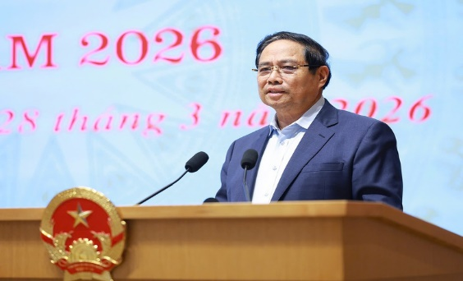
BẢN TIN ĐIỆN TỬ
THÔNG TIN CẢI CÁCH HÀNH CHÍNH
SỞ NỘI VỤ TỈNH LAI CHÂU
30/3– 12/4
2026
SỐ 07
BIÊN TẬP VÀ TRÌNH BÀY
Phòng Cải cách hành chính, Sở Nội vụ tỉnh Lai Châu
THÔNG TIN cchc CỦA TRUNG ƯƠNG
Quyết liệt đẩy mạnh chuyển đổi số, phát triển KHCN, cải cách thủ tục hành chính
Văn phòng Chính phủ có Thông báo số 167/TB-VPCP kết luận Phiên họp lần thứ hai năm 2026 của Ban Chỉ đạo của Chính phủ về phát triển khoa học, công nghệ, đổi mới sáng tạo, chuyển đổi số và Đề án 06.
Tại Phiên họp, bên cạnh các kết quả đạt được, Thủ tướng Chính phủ Phạm Minh Chính, Trưởng Ban Chỉ đạo đã chỉ ra những hạn chế, tồn tại trong chuyển đổi số, cải cách hành chính, xây dựng cơ sở dữ liệu, hạ tầng kết nối, nguồn nhân lực… Đồng thời, Thủ tướng đưa ra các nhiệm vụ giải pháp cụ thể để các bộ, ngành, địa phương triển khai thực hiện như sau:
Các bộ, ngành, địa phương triển khai quyết liệt, đồng bộ các chương trình, nghị quyết, kế hoạch về khoa học công nghệ, đổi mới sáng tạo, chuyển đổi số theo chỉ đạo của Trung ương, Chính phủ và Tổng Bí thư.
Ảnh: VGP/Nhật Bắc.

Slide 2
BẢN TIN ĐIỆN TỬ
Đẩy mạnh hoàn thiện thể chế, cơ chế, chính sách
Bộ Khoa học và Công nghệ khẩn trương hoàn thiện, trình Thủ tướng Chính phủ ban hành Chương trình phát triển kinh tế số và xã hội số giai đoạn 2026 - 2030; phối hợp với Bộ Nội vụ và các bộ, ngành rà soát các quy định về tổ chức bộ máy, chức năng, nhiệm vụ liên quan đến quản lý, ứng dụng, phát triển khoa học, công nghệ, đổi mới sáng tạo, chuyển đổi số; bảo đảm sát thực tiễn, đồng bộ, thống nhất từ Trung ương đến cấp xã, tuân thủ nguyên tắc "một việc do một cơ quan chịu trách nhiệm chính đến cùng", báo cáo Thủ tướng Chính phủ kết quả trong tháng 6/2026.
Bộ Công an khẩn trương hoàn thiện, trình Thủ tướng Chính phủ ban hành Kế hoạch tổng thể triển khai Đề án 06 giai đoạn 2026 - 2030; trao đổi, thống nhất với Bộ Khoa học và Công nghệ về nội dung định mức kinh tế kỹ thuật trong số hóa tài liệu, hỗ trợ kinh phí cho người làm công tác số hóa dữ liệu, báo cáo Thủ tướng Chính phủ phương án phân công trong tháng 4/2026.
Bộ Giáo dục và Đào tạo ban hành theo thẩm quyền hướng dẫn triển khai Mô hình hợp tác 3 Nhà, hoàn thành trong tháng 4/2026.
Các bộ, ngành, địa phương khẩn trương ban hành Kiến trúc dữ liệu cấp bộ, cấp tỉnh, Từ điển dữ liệu, Khung quản lý, quản trị dữ liệu; rà soát, tạo lập, chuẩn hóa, làm sạch dữ liệu, xác định, công bố và cập nhật bộ dữ liệu chủ chuyên ngành tích hợp vào Hệ thống Từ điển dữ liệu dùng chung, hoàn thành trong Quý II/2026.
Các bộ, ngành hỗ trợ, hướng dẫn địa phương thực hiện chuẩn hóa, làm sạch cơ sở dữ liệu quốc gia, cơ sở dữ liệu chuyên ngành, nhiệm vụ thường xuyên.
Siết chặt kỷ luật, kỷ cương trong thực thi công vụ
Bên cạnh đó, các bộ, ngành nghiên cứu xây dựng các chỉ số KPI theo dõi, giám sát việc thực hiện các mục tiêu, nhiệm vụ được giao tại các nghị quyết chiến lược của Bộ Chính trị, hoàn thành trong Quý II/2026; phối hợp Văn phòng Chính phủ kết nối, tích hợp chia sẻ dữ liệu về Hệ thống thông tin chỉ đạo, điều hành của Chính phủ, Thủ tướng Chính phủ, hoàn thành trong Quý IV/2026.
Giao các Tổ trưởng Tổ công tác giúp việc Ban Chỉ đạo chủ trì, chỉ đạo tập trung giải quyết dứt điểm các nhóm vấn đề trọng tâm, bảo đảm rõ đầu mối, không chồng chéo.
Triển khai đồng bộ các giải pháp thúc đẩy mạnh mẽ phát triển kinh tế số, xã hội số, hạ tầng số, cải cách hành chính
Bộ trưởng, Thủ trưởng cơ quan ngang bộ trực tiếp chỉ đạo, chịu trách nhiệm toàn diện trước Chính phủ, Thủ tướng Chính phủ về tiến độ, chất lượng, hiệu quả khai thác, sử dụng các cơ sở dữ liệu.
Đồng thời, chỉ đạo bảo đảm kết nối, chia sẻ, liên thông với Trung tâm Dữ liệu quốc gia; đồng thời chủ động tổ chức công bố cơ sở dữ liệu khi đủ điều kiện theo quy định, làm căn cứ để các bộ, ngành, địa phương cắt giảm, thay thế hồ sơ giấy trong giải quyết thủ tục hành chính.

Slide 3
BẢN TIN ĐIỆN TỬ
Bên cạnh đó, chỉ đạo hoàn thành việc công bố, tái cấu trúc quy trình đối với 324 thủ tục hành chính thuộc phạm vi quản lý theo danh mục ban hành kèm theo Chỉ thị số 24/CT-TTg ngày 13/09/2025, bảo đảm chuẩn hóa, cắt giảm thành phần hồ sơ, giấy tờ, nâng cao chất lượng cung cấp dịch vụ công, hoàn thành trong tháng 4/2026.
Bộ Khoa học và Công nghệ chỉ đạo các doanh nghiệp viễn thông đẩy nhanh tiến độ đầu tư, phấn đấu đạt tỷ lệ phủ sóng 5G trên toàn quốc trong năm 2026; chỉ đạo việc triển khai, khai thác hiệu quả dịch vụ Internet vệ tinh quỹ đạo tầm thấp; sớm đưa vào 01 tuyến cáp quang biển; đầu tư trung tâm dữ liệu lớn.
Bộ Quốc phòng chỉ đạo Tập đoàn Công nghiệp - Viễn thông Quân đội (Viettel) bảo đảm tiến độ dự án nhà máy chế tạo chip bán dẫn đầu tiên của Việt Nam.
Bộ Công Thương khẩn trương tổ chức triển khai Kế hoạch tổng thể phát triển thương mại điện tử giai đoạn 2026 - 2030; hoàn thiện Hệ thống quản lý hoạt động thương mại điện tử và cơ sở dữ liệu về thương mại điện tử, hoàn thành trong Quý III/2026.
Đồng thời, triển khai hiệu quả chương trình thúc đẩy tiêu dùng trên môi trường số và tạo lập niềm tin số; thúc đẩy các mô hình thương mại điện tử theo hướng xanh, tuần hoàn, bền vững, tạo giá trị cho cộng đồng, tăng cường tiêu thụ cho sản phẩm Việt Nam (ưu tiên tiêu thụ sản phẩm chủ lực, sản phẩm OCOP) thông qua thương mại điện tử, nhiệm vụ thường xuyên.
Cắt giảm thủ tục hành chính, thành phần hồ sơ, tái sử dụng dữ liệu đã có trong các cơ sở dữ liệu
Bộ Nội vụ hướng dẫn, đôn đốc, theo dõi, đánh giá, kiểm tra các bộ, ngành, địa phương triển khai thực hiện Kế hoạch cải cách hành chính nhà nước trọng tâm giai đoạn 2026 - 2030, nhiệm vụ thường xuyên.
Bộ Tư pháp tổ chức rà soát, cắt giảm 50% thời gian giải quyết thủ tục hành chính, 50% chi phí tuân thủ thủ tục hành chính so với năm 2024 và tiếp tục cắt giảm 30% các ngành nghề kinh doanh có điều kiện, 100% điều kiện kinh doanh không cần thiết, hoàn thành trong Quý II/2026.
Các bộ, ngành khẩn trương nghiên cứu các đánh giá của Ủy ban nhân dân thành phố Hà Nội về 25 dịch vụ công trực tuyến có lưu lượng sử dụng nhiều nhất; rà soát, sửa đổi, bổ sung ngay các quy định pháp luật, văn bản hướng dẫn để tháo gỡ những vướng mắc về thủ tục hành chính, hạ tầng, hệ thống, dữ liệu… để triển khai toàn quốc, hoàn thành trong tháng 4/2026.
Các bộ, ngành, địa phương rà soát, sửa đổi các quy định, cắt giảm thủ tục hành chính, thành phần hồ sơ, tái sử dụng dữ liệu đã có trong các cơ sở dữ liệu, hoàn thành trong tháng 6/2026.
Triển khai kết nối Hệ thống thông tin giải quyết thủ tục hành chính với 09 cơ sở dữ liệu đã được công bố, hoàn thành trong Quý II/2026;

Slide 4
BẢN TIN ĐIỆN TỬ
phối hợp tích cực với Bộ Nông nghiệp và Môi trường trong xây dựng và vận hành Hệ thống truy xuất nguồn gốc nông, lâm, thủy sản (dự kiến ngày 01/5/2026 triển khai toàn quốc).
Bảo đảm an ninh mạng, an ninh dữ liệu
Bộ Công an chủ trì, phối hợp các bộ, cơ quan, địa phương triển khai đồng bộ các giải pháp bảo đảm an ninh mạng, an ninh dữ liệu và chủ quyền quốc gia trên không gian mạng theo chức năng, nhiệm vụ được giao; chủ động phát hiện, ngăn chặn, xử lý các hoạt động tấn công mạng, gián điệp mạng, thông tin xấu độc; tập trung triệt phá các đường dây, công cụ lừa đảo trực tuyến; điều tra, xử lý nghiêm các hành vi chiếm đoạt, mua bán trái phép dữ liệu cá nhân theo quy định pháp luật; nhiệm vụ thường xuyên.
Bộ Khoa học và Công nghệ chủ trì, phối hợp Bộ Quốc phòng, Bộ Công an chỉ đạo các doanh nghiệp viễn thông phối hợp với cơ quan chuyên trách của Bộ Công an xử lý dứt điểm tình trạng SIM "rác"; triển khai đối soát dữ liệu, bắt buộc xác thực sinh trắc học đối với thuê bao di động mới, hoàn thành trong Quý II/2026.
Đẩy mạnh đào tạo nguồn nhân lực
Bộ Khoa học và Công nghệ xây dựng, hoàn thiện và triển khai khung chương trình đào tạo chuyên sâu chuyển đổi số cho đội ngũ cán bộ, công chức chuyên trách, hoàn thành trong Quý III/2026.
Bộ Giáo dục và Đào tạo rà soát các chương trình, đề án đào tạo nhân lực khoa học, công nghệ, chuyển đổi số đã được đánh giá hiệu quả, đề xuất nguồn vốn ngân sách cho các chương trình, đề án này theo quy định, hoàn thành trong Quý II/2026.
Bộ Công an xây dựng, hoàn thiện và triển khai khung chương trình đào tạo chuyên sâu về quản trị dữ liệu; tiếp tục hoàn thiện, vận hành hiệu quả Nền tảng "Bình dân học vụ số" quốc gia; cung cấp học liệu số mở, miễn phí phục vụ phổ cập kỹ năng số cho toàn dân; nhiệm vụ thường xuyên.
Đồng thời, trao đổi, thống nhất với Bộ Tài chính về việc xây dựng khung pháp lý về định giá dữ liệu, cơ chế thu phí, giá khai thác, sử dụng dữ liệu từ Trung tâm Dữ liệu quốc gia, chính sách ưu đãi thuế, vốn cho doanh nghiệp có hoạt động liên quan đến dữ liệu, báo cáo Thủ tướng Chính phủ phương án phân công trước ngày 14/4/2026, bảo đảm hoàn thành nhiệm vụ nêu trên trong Quý II/2026.
Các địa phương đẩy mạnh đào tạo, bồi dưỡng lực lượng lao động có kỹ năng số cơ bản, đáp ứng yêu cầu thực hiện các tác vụ số phổ thông và nhiệm vụ thường xuyên tại cơ sở, nhiệm vụ thường xuyên; phát huy hiệu quả Tổ công nghệ số cộng đồng, nhiệm vụ thường xuyên; tổ chức tổng kết 01 năm triển khai phong trào "Bình dân học vụ số", hoàn thành trong Quý II/2026./.
Nguồn: https://baochinhphu.vn/

Slide 5

BẢN TIN ĐIỆN TỬ
Đẩy mạnh công tác xây dựng, hoàn thiện tổ chức bộ máy của hệ thống chính trị
Chính phủ ra Nghị quyết số 105/NQ-CP ngày 08/4/2026 ban hành Chương trình hành động thực hiện Kết luận số 210-KL/TW ngày 12/11/2025 của Ban Chấp hành Trung ương Đảng khóa XIII về tiếp tục xây dựng, hoàn thiện tổ chức bộ máy của hệ thống chính trị trong thời gian tới (Chương trình).
Mục đích của Chương trình nhằm xác định các nhiệm vụ chủ yếu để Chính phủ và các bộ, ngành, địa phương tập trung chỉ đạo, tổ chức triển khai thực hiện hiệu quả Kết luận số 210-KL/TW, các chủ trương, kết luận của cấp có thẩm quyền về xây dựng, hoàn thiện tổ chức bộ máy.
Nâng cao nhận thức, trách nhiệm, quyết tâm của các bộ, ngành, địa phương, cơ quan, tổ chức, đơn vị, nhất là người đứng đầu trong việc thực hiện Kết luận số 210-KL/TW, phấn đấu thực hiện tốt các nhiệm vụ, giải pháp đã đề ra tại Kết luận.
Nâng cao năng lực tổ chức thực hiện, nhất là công tác thể chế hóa chủ trương, đường lối của Đảng thành các văn bản quy phạm pháp luật, tạo chuyển biến thực sự để hoàn thành tốt các mục tiêu về xây dựng, hoàn thiện tổ chức bộ máy.
Hoàn thiện đồng bộ thể chế về chức năng, nhiệm vụ, quyền hạn, tổ chức bộ máy của các cơ quan, đơn vị, tổ chức
Để thực hiện các mục tiêu trên, Chương trình đưa ra các nhiệm vụ, giải pháp sau: Thực hiện hiệu quả công tác giáo dục chính trị, tư tưởng, thông tin, tuyên truyền; hoàn thiện thể chế, chức năng, nhiệm vụ của các cơ quan, đơn vị, tổ chức; tiếp tục đẩy mạnh phân cấp, phân quyền gắn với cải cách thủ tục hành chính; tiếp tục sắp xếp tổ chức bộ máy các cơ quan nhà nước bảo đảm hoạt động hiệu năng, hiệu lực, hiệu quả; thực hiện hiệu quả công tác quản lý cán bộ, công chức, viên chức; thực hiện hiệu quả công tác kiểm tra, giám sát.
Về công tác hoàn thiện thể chế, đẩy mạnh phân cấp, phân quyền, Nghị quyết yêu cầu các bộ, cơ quan ngang bộ, Ủy ban nhân dân các tỉnh, thành phố trực thuộc trung ương tiếp tục nghiên cứu, chủ động đề xuất hoàn thiện đồng bộ thể chế liên quan đến chức năng, nhiệm vụ, quyền hạn, tổ chức bộ máy của các cơ quan, đơn vị, tổ chức thuộc phạm vi quản lý để đáp ứng yêu cầu phát triển nhanh và bền vững đất nước; phân định rõ thẩm quyền, trách nhiệm các cơ quan thực hiện quyền lập pháp, cơ quan thực hiện quyền hành pháp, cơ quan thực hiện quyền tư pháp.
Xác định rõ nhiệm vụ, quyền hạn của từng cấp, xóa bỏ chồng lấn, chồng chéo, nhất là các nhiệm vụ, quyền hạn có tính liên thông giữa 3 cấp (Trung ương, cấp tỉnh, cấp xã); bảo đảm đồng bộ, thống nhất, rõ ràng theo các kết luận của Trung ương, quy định của pháp luật và quyết định của cơ quan có thẩm quyền.

Slide 6
BẢN TIN ĐIỆN TỬ
Đồng thời, tiếp tục rà soát, nghiên cứu, xây dựng, ban hành theo thẩm quyền hoặc trình cơ quan có thẩm quyền ban hành văn bản quy phạm pháp luật trong ngành, lĩnh vực để bảo đảm phân cấp, phân quyền triệt để giữa Chính phủ, Thủ tướng Chính phủ với các bộ, ngành; giữa Chính phủ, Thủ tướng Chính phủ với chính quyền địa phương; giữa người đứng đầu bộ, ngành với chính quyền địa phương; giữa các cấp chính quyền địa phương, giữa ủy ban nhân dân cấp tỉnh, cấp xã với cơ quan chuyên môn thuộc Ủy ban nhân dân cùng cấp; phù hợp với nguyên tắc và lộ trình quy định tại Luật Tổ chức Chính phủ năm 2025, Luật Tổ chức chính quyền địa phương năm 2025; đi kèm với kiểm tra, giám sát.
Rà soát, đánh giá tính khả thi của việc phân cấp, phân quyền, phân định thẩm quyền của chính quyền địa phương, đề xuất cấp có thẩm quyền sửa đổi, bổ sung các quy định cho phù hợp. Các bộ, cơ quan ngang bộ khẩn trương rà soát, đề xuất sửa đổi, bổ sung các quy định pháp luật tại các luật, bảo đảm phù hợp với yêu cầu tại Nghị quyết số 190/2025/QH15 ngày 19/02/2025 của Quốc hội quy định về xử lý một số vấn đề liên quan đến sắp xếp tổ chức bộ máy nhà nước.
Rà soát hệ thống văn bản quy phạm pháp luật theo ngành, lĩnh vực phụ trách để kịp thời ban hành mới, sửa đổi, bổ sung, bảo đảm khắc phục triệt để tình trạng chồng chéo, mâu thuẫn, chưa phù hợp với mô hình chính quyền địa phương 2 cấp; trong đó, ưu tiên các lĩnh vực: tài chính - ngân sách; đất đai và quy hoạch; cải cách hành chính và chuyển đổi số; phát triển khoa học, công nghệ; tổ chức bộ máy, cán bộ, chế độ chính sách; giáo dục, đào tạo.
Đẩy mạnh cải cách thủ tục hành chính, bảo đảm hiệu quả, phù hợp với mô hình chính quyền địa phương 2 cấp
Bên cạnh đó, đẩy mạnh cải cách thủ tục hành chính, bảo đảm hiệu quả, phù hợp với mô hình chính quyền địa phương 2 cấp. Hoàn thành việc ban hành các quy định, hướng dẫn về hồ sơ, quy trình nghiệp vụ, thủ tục hành chính... đã phân cấp, phân quyền, phân định thẩm quyền cho cấp tỉnh, cấp xã, bảo đảm cắt giảm các thủ tục không cần thiết, đơn giản hóa thủ tục hành chính, chuẩn hóa, số hóa hồ sơ, phù hợp với trình độ, năng lực cán bộ, yêu cầu thực tiễn khi vận hành tổ chức bộ máy mới.
Tiếp tục tăng cường, hướng dẫn, hỗ trợ các địa phương, các cơ quan, tổ chức, đơn vị thuộc phạm vi quản lý thực hiện có hiệu quả các nhiệm vụ được phân cấp, phân quyền, nhất là việc nâng cao năng lực tổ chức thực hiện. Kiểm tra, đánh giá các nhiệm vụ của bộ, ngành và địa phương đang triển khai ở xã, phường, đặc khu để có hướng dẫn, chỉ đạo, điều chỉnh kịp thời.
Tăng cường đầu tư cơ sở vật chất, trang thiết bị, điều kiện làm việc các cơ quan, đơn vị, tổ chức, nhất là nơi hợp nhất, sáp nhập, bảo đảm đáp ứng yêu cầu nhiệm vụ.
Bộ Tài chính chủ trì, phối hợp với các cơ quan liên quan nghiên cứu, đề xuất giải pháp thực hiện đổi mới cơ chế phân bổ tài chính công theo kết quả thực hiện nhiệm vụ.

Slide 7
BẢN TIN ĐIỆN TỬ
Sắp xếp tinh gọn các tổ chức bên trong các cơ quan, tổ chức bảo đảm yêu cầu tinh, gọn, mạnh
Về sắp xếp tổ chức bộ máy các cơ quan nhà nước, Nghị quyết yêu cầu các bộ, cơ quan ngang bộ, Ủy ban nhân dân các tỉnh, thành phố trực thuộc trung ương tiếp tục rà soát, sắp xếp tinh gọn các tổ chức bên trong các cơ quan, tổ chức, đơn vị thuộc phạm vi quản lý, bảo đảm yêu cầu tinh, gọn, mạnh.
Tiếp tục rà soát, hoàn thiện quy định về chức năng, nhiệm vụ và tổ chức bộ máy của các cơ quan, đơn vị, tổ chức thuộc phạm vi quản lý. Theo đó, Chính phủ tập trung cụ thể hóa, triển khai thực hiện các chủ trương, đường lối, chính sách của Đảng, pháp luật của Nhà nước, xây dựng nền hành chính phục vụ Nhân dân, chuyên nghiệp, hiện đại, trong sạch, vững mạnh, công khai, minh bạch, hiệu quả.
Thực hiện sắp xếp các đơn vị sự nghiệp công lập, giáo dục, y tế và doanh nghiệp nhà nước theo đúng định hướng của Trung ương, yêu cầu tại các văn bản chỉ đạo và kế hoạch liên quan đến tổng kết, triển khai Nghị quyết 18-NQ/TW về sắp xếp đơn vị sự nghiệp công lập, doanh nghiệp nhà nước trong hệ thống chính trị và định hướng kèm theo tại Phụ lục II của Chương trình hành động này.
Tập trung xây dựng chính quyền số, xã hội số, công dân số, bình dân học vụ số theo chỉ đạo của Trung ương; xây dựng cơ sở dữ liệu quốc gia, dữ liệu chuyên ngành và liên thông với dữ liệu quốc gia; tổ chức một cửa liên thông số, kết nối dân cư - đất đai - an sinh - doanh nghiệp..., cập nhật thời gian thực từ cơ sở tới Trung ương; đầu tư, nâng cấp hạ tầng công nghệ thông tin, bảo đảm vận hành đồng bộ các hệ thống thông tin, đáp ứng yêu cầu quản trị quốc gia, quản trị địa phương, nâng cao chất lượng hoạt động của chính quyền địa phương 2 cấp, phục vụ Nhân dân, doanh nghiệp.
Khẩn trương rà soát các hệ thống thông tin, phần mềm, ứng dụng thuộc phạm vi quản lý bảo đảm giải quyết dứt điểm những vấn đề tồn tại, vướng mắc bảo đảm thông suốt, đáp ứng yêu cầu người dùng.
Bộ Nội vụ chủ trì, phối hợp với các cơ quan liên quan hoàn thiện các quy định pháp luật, hướng dẫn, theo dõi việc sắp xếp các thôn, tổ dân phố ở xã, phường và người hoạt động không chuyên trách ở thôn, tổ dân phố phù hợp với yêu cầu trong tình hình mới.
Chi tiết nhiệm vụ triển khai Chương trình hành động./.
Nguồn: https://baochinhphu.vn/
Chấn chỉnh lề lối làm việc, nâng cao hiệu lực, hiệu quả quản lý nhà nước
Phó Thủ tướng Chính phủ Phạm Thị Thanh Trà ký Quyết định số 534/QĐ-TTg ban hành Kế hoạch thực hiện Kết luận số 226-KL/TW ngày 11/12/2025 của Ban Bí thư về việc chấn chỉnh lề lối làm việc, nâng cao hiệu quả hoạt động của hệ thống chính trị (Kế hoạch).

Slide 8
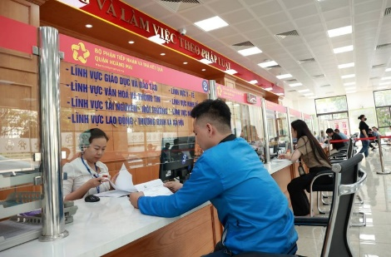
BẢN TIN ĐIỆN TỬ
Mục đích của Kế hoạch nhằm tổ chức quán triệt sâu sắc và triển khai thực hiện nghiêm túc, đồng bộ, hiệu quả các nội dung nêu trong Kết luận số 226-KL/TW, tạo sự chuyển biến rõ rệt về nhận thức và hành động của cán bộ, công chức, viên chức, người lao động trong toàn hệ thống hành chính nhà nước.
Khắc phục triệt để các hạn chế, yếu kém trong lề lối làm việc; loại bỏ tính hình thức, tập trung đổi mới, nâng cao chất lượng công tác ban hành văn bản theo hướng đơn giản hóa và rút gọn, thực hiện tinh giản số lượng hội nghị; nâng cao kỷ luật, kỷ cương hành chính và hiệu lực, hiệu quả quản lý nhà nước.
Đồng thời, đẩy mạnh ứng dụng công nghệ thông tin, chuyển đổi số, đổi mới phương thức làm việc theo hướng hiện đại, chuyên nghiệp, đề cao trách nhiệm cá nhân, dám nghĩ, dám làm, dám chịu trách nhiệm vì lợi ích chung, khắc phục triệt để tình trạng chồng chéo, trùng lặp, đùn đẩy, né tránh trong tổ chức và hoạt
Chấn chỉnh lề lối làm việc, nâng cao hiệu lực, hiệu quả quản lý nhà nước.
động, lấy phục vụ người dân và doanh nghiệp là trung tâm làm thước đo đánh giá chất lượng, hiệu quả công tác.
Để thực hiện các mục tiêu nêu trên, Kế hoạch đưa ra 6 nhiệm vụ, giải pháp sau: Tổ chức tuyên truyền, phổ biến, quán triệt Kết luận số 226-KL/TW; tiếp tục tăng cường sự lãnh đạo của Đảng đối với việc chấn chỉnh lề lối làm việc, nâng cao hiệu quả hoạt động của hệ thống chính trị; đổi mới, nâng cao chất lượng công tác ban hành văn bản; đổi mới mạnh mẽ chế độ hội họp; đổi mới phương thức làm việc, đẩy mạnh cải cách hành chính, trọng tâm là cải cách thủ tục hành chính, ứng dụng công nghệ thông tin; tăng cường kỷ luật, kỷ cương hành chính.
Xây dựng lịch họp khoa học, hợp lý, ưu tiên các cuộc họp trực tuyến, họp không giấy tờ
Về chế độ hội họp, Quyết định giao Văn phòng Chính phủ tham mưu Thủ tướng Chính phủ sửa đổi, bổ sung các quy định về chế độ họp trong Quy chế làm việc của Chính phủ, đảm bảo phù hợp với yêu cầu của Kết luận số 226-KL/TW.
Xây dựng lịch họp khoa học, hợp lý, tránh trùng lặp; ưu tiên các cuộc họp trực tuyến, họp không giấy tờ. Kiểm soát chặt chẽ thành phần, thời gian, nội dung các cuộc họp của Chính phủ, Thủ tướng Chính phủ.
Các bộ, ngành, Chủ tịch Ủy ban nhân dân tỉnh, thành phố trực thuộc trung ương xây dựng kế hoạch tổ chức hội nghị hằng năm, đảm bảo chỉ tiêu giảm 10% số lượng hội nghị và tỷ lệ họp trực tuyến đạt tối thiểu 60%.
Đồng thời, thực hiện nghiêm quy định về thời gian họp: Hội nghị quán triệt không quá 1/2 ngày; hội nghị chuyên môn không quá 1 ngày; các hội nghị quan trọng cần thảo luận không quá 1,5 ngày. Đổi mới phương thức điều hành cuộc họp: Không đọc lại báo cáo, dành thời gian chủ yếu để thảo luận và giải quyết vấn đề.
Tăng cường đầu tư, nâng cấp hệ thống trang thiết bị phòng họp trực tuyến, đảm bảo kết nối thông suốt từ trung ương đến cấp xã.

Slide 9
BẢN TIN ĐIỆN TỬ
Xử lý nghiêm các trường hợp cán bộ nhũng nhiễu, gây phiền hà cho người dân, doanh nghiệp
Về bảo đảm kỷ luật, kỷ cương hành chính, Quyết định giao Thanh tra Chính phủ tăng cường thanh tra, kiểm tra công vụ, đặc biệt là kiểm tra đột xuất việc chấp hành kỷ luật, kỷ cương hành chính, văn hóa công vụ tại các cơ quan, đơn vị.
Kịp thời đề xuất xử lý nghiêm các trường hợp cán bộ, công chức, viên chức vi phạm, nhũng nhiễu, gây phiền hà cho người dân, doanh nghiệp hoặc đùn đẩy, né tránh trách nhiệm.
Các bộ, ngành, địa phương nghiên cứu bổ sung tiêu chí về kết quả triển khai Kết luận số 226-KL/TW vào quy định đánh giá, xếp loại người đứng đầu cơ quan, đơn vị và tiêu chí thi đua, khen thưởng hằng năm.
Người đứng đầu các bộ, ngành, địa phương chịu trách nhiệm trực tiếp trước Chính phủ, Thủ tướng Chính phủ về kết quả thực hiện Kết luận số 226-KL/TW và Kế hoạch này tại cơ quan, địa phương.
Đồng thời, chỉ đạo rà soát, bổ sung, hoàn chỉnh nội quy, quy chế, quy trình làm việc của cơ quan, đơn vị; quán triệt, triển khai đối với cán bộ, công chức, viên chức, người lao động việc chấp hành kỷ luật, kỷ cương hành chính, văn hóa công sở và sử dụng có hiệu quả thời giờ làm việc.
Tăng cường chỉ đạo, kiểm tra việc thực hiện kỷ luật, kỷ cương hành chính
Bên cạnh đó, tăng cường chỉ đạo, kiểm tra việc thực hiện kỷ luật, kỷ cương hành chính; thực hiện nghiêm túc việc xử lý trách nhiệm cá nhân và trách nhiệm liên đới đối với người đứng đầu cơ quan, tổ chức, đơn vị để xảy ra việc cán bộ, công chức, viên chức thuộc quyền quản lý trực tiếp có hành vi gây nhũng nhiễu, phiền hà trong việc tiếp nhận và giải quyết công việc của người dân và doanh nghiệp.
Lấy kết quả thực hiện đổi mới lề lối làm việc là một trong những tiêu chí quan trọng để đánh giá, xếp loại mức độ hoàn thành nhiệm vụ của tập thể và cá nhân hằng năm.
Các cơ quan báo chí, phương tiện thông tin đại chúng phát huy mạnh mẽ vai trò giám sát, tích cực tham gia phát hiện và góp ý, phê phán trước công luận những hành vi vi phạm, gây sách nhiễu, phiền hà về thủ tục hành chính; đồng thời, biểu dương kịp thời những điển hình tốt về tinh thần và thái độ phục vụ trong thi hành nhiệm vụ, công vụ của cán bộ, công chức, viên chức./.
Nguồn: https://baochinhphu.vn/
Cắt giảm đơn giản hóa TTHC, quy định liên quan đến hoạt động sản xuất, kinh doanh
Chính phủ ban hành Nghị quyết số 66.16/2026/NQ-CP cắt giảm, đơn giản hóa thủ tục hành chính, quy định liên quan đến hoạt động sản xuất, kinh doanh.

Slide 10
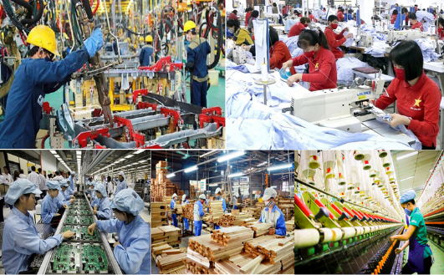
BẢN TIN ĐIỆN TỬ
Nguyên tắc cắt giảm, đơn giản hóa, quy định liên quan đến hoạt động sản xuất, kinh doanh
Nghị quyết nêu rõ, việc cắt giảm, đơn giản hóa thủ tục hành chính, quy định liên quan đến hoạt động sản xuất, kinh doanh phải bảo đảm tạo thuận lợi cho tổ chức, cá nhân, tạo lập môi trường kinh doanh thuận lợi, lành mạnh, công bằng; thúc đẩy đổi mới, sáng tạo; nâng cao hiệu lực, hiệu quả quản lý nhà nước.
Tiếp tục đổi mới toàn diện, nâng cao hiệu quả cơ chế một cửa, một cửa liên thông; bảo đảm công khai, minh bạch, tối ưu hóa quy trình, thực hiện thủ tục hành chính không phụ thuộc vào địa giới hành chính; nâng cao năng suất lao động, hiệu lực, hiệu quả quản lý, tạo chuyển biến mạnh mẽ trong quản trị hành chính.
Cắt giảm, đơn giản hóa thủ tục hành chính, quy định liên quan đến hoạt động sản xuất, kinh doanh
Cắt giảm, đơn giản hóa thủ tục hành chính, quy định liên quan đến hoạt động sản xuất, kinh doanh thuộc phạm vi quản lý của 14 bộ, ngành
Nghị quyết nêu rõ quy định về cắt giảm, đơn giản hóa thủ tục hành chính, quy định liên quan đến hoạt động sản xuất, kinh doanh thuộc phạm vi quản lý của 14 bộ, ngành gồm:
Cắt giảm, đơn giản hóa thủ tục hành chính, quy định liên quan đến hoạt động sản xuất, kinh doanh thuộc phạm vi quản lý của Bộ Công an theo quy định tại Phụ lục I.1 ban hành kèm theo Nghị quyết này.
Cắt giảm, đơn giản hóa thủ tục hành chính, quy định liên quan đến hoạt động sản xuất, kinh doanh thuộc phạm vi quản lý của Bộ Công Thương theo quy định tại Phụ lục 1.2 ban hành kèm theo Nghị quyết này.
Cắt giảm, đơn giản hóa thủ tục hành chính, quy định liên quan đến hoạt động sản xuất, kinh doanh thuộc phạm vi quản lý của Bộ Giáo dục và Đào tạo theo quy định tại Phụ lục 1.3 ban hành kèm theo Nghị quyết này.
Cắt giảm, đơn giản hóa thủ tục hành chính, quy định liên quan đến hoạt động sản xuất, kinh doanh thuộc phạm vi quản lý của Bộ Khoa học và Công nghệ theo quy định tại Phụ lục 1.4 ban hành kèm theo Nghị quyết này.
Cắt giảm, đơn giản hóa thủ tục hành chính, quy định liên quan đến hoạt động sản xuất, kinh doanh thuộc phạm vi quản lý của Bộ Nông nghiệp và Môi trường theo quy định tại Phụ lục I.5 ban hành kèm theo Nghị quyết này.
Cắt giảm, đơn giản hóa thủ tục hành chính, quy định liên quan đến hoạt động sản xuất, kinh doanh thuộc phạm vi quản lý của Bộ Ngoại giao theo quy định tại Phụ lục I.6 ban hành kèm theo Nghị quyết này.

Slide 11
BẢN TIN ĐIỆN TỬ
Cắt giảm, đơn giản hóa thủ tục hành chính, quy định liên quan đến hoạt động sản xuất, kinh doanh thuộc phạm vi quản lý của Bộ Nội vụ theo quy định tại Phụ lục I.7 ban hành kèm theo Nghị quyết này.
Cắt giảm, đơn giản hóa thủ tục hành chính, quy định liên quan đến hoạt động sản xuất, kinh doanh thuộc phạm vi quản lý của Bộ Quốc phòng theo quy định tại Phụ lục I.8 ban hành kèm theo Nghị quyết này.
Cắt giảm, đơn giản hóa thủ tục hành chính, quy định liên quan đến hoạt động sản xuất, kinh doanh thuộc phạm vi quản lý của Bộ Tài chính theo quy định tại Phụ lục I.9 ban hành kèm theo Nghị quyết này.
Cắt giảm, đơn giản hóa thủ tục hành chính, quy định liên quan đến hoạt động sản xuất, kinh doanh thuộc phạm vi quản lý của Bộ Tư pháp theo quy định tại Phụ lục I.10 ban hành kèm theo Nghị quyết này.
Cắt giảm, đơn giản hóa thủ tục hành chính, quy định liên quan đến hoạt động sản xuất, kinh doanh thuộc phạm vi quản lý của Bộ Xây dựng theo quy định tại Phụ lục I.11 ban hành kèm theo Nghị quyết này.
Cắt giảm, đơn giản hóa thủ tục hành chính, quy định liên quan đến hoạt động sản xuất, kinh doanh thuộc phạm vi quản lý của Bộ Văn hóa, Thể thao và Du lịch theo quy định tại Phụ lục I.12 ban hành kèm theo Nghị quyết này.
Cắt giảm, đơn giản hóa thủ tục hành chính, quy định liên quan đến hoạt động sản xuất, kinh doanh thuộc phạm vi quản lý của Bộ Y tế theo quy định tại Phụ lục I.13 ban hành kèm theo Nghị quyết này.
Cắt giảm, đơn giản hóa thủ tục hành chính, quy định liên quan đến hoạt động sản xuất, kinh doanh thuộc phạm vi quản lý của Ngân hàng Nhà nước Việt Nam theo quy định tại Phụ lục I.14 ban hành kèm theo Nghị quyết này.
Đối với lĩnh vực thuế
Trong đó, cắt giảm, đơn giản hóa thủ tục hành chính, quy định liên quan đến hoạt động sản xuất, kinh doanh thuộc phạm vi quản lý của Bộ Tài chính, đối với lĩnh vực thuế, Nghị quyết quy định cụ thể như sau:
Thủ tục khai thuế thu nhập cá nhân đối với thu nhập từ tiền lương, tiền công (bao gồm cả cá nhân nhận thưởng bằng cổ phiếu từ đơn vị sử dụng lao động) tại điểm a khoản 1 và điểm c khoản 2 Điều 8 Nghị định số 126/2020/NĐ-CP ngày 19 tháng 10 năm 2020 của Chính phủ quy định chi tiết một số điều của Luật Quản lý thuế được sửa đổi, bổ sung bởi Nghị định số 373/2025/NĐ-CP
1. Thủ tục khai thuế thu nhập cá nhân đối với thu nhập từ tiền lương, tiền công (bao gồm cả cá nhân nhận thưởng bằng cổ phiếu từ đơn vị sử dụng lao động) tại điểm a khoản 1 Điều 8 Nghị định số 126/2020/NĐ-CP như sau:
Thuế giá trị gia tăng, thuế thu nhập cá nhân (trừ thuế thu nhập cá nhân đối với thu nhập từ tiền lương, tiền công). Trường hợp người nộp thuế đáp ứng các tiêu chí theo quy định tại Điều 9 Nghị định số 126/2020/NĐ-CP thì được lựa chọn khai theo quý.

Slide 12
BẢN TIN ĐIỆN TỬ
Theo điểm a khoản 1 Điều 8 Nghị định số 126/2020/NĐ-CP:
1. Các loại thuế, khoản thu khác thuộc ngân sách nhà nước do cơ quan quản lý thuế quản lý thu thuộc loại khai theo tháng, bao gồm:
a) Thuế giá trị gia tăng, thuế thu nhập cá nhân. Trường hợp người nộp thuế đáp ứng các tiêu chí theo quy định tại Điều 9 Nghị định này thì được lựa chọn khai theo quý.
2. Thủ tục khai thuế thu nhập cá nhân đối với thu nhập từ tiền lương, tiền công (bao gồm cả cá nhân nhận thưởng bằng cổ phiếu từ đơn vị sử dụng lao động) tại điểm c khoản 2 Điều 8 Nghị định số 126/2020/NĐ-CP như sau:
Thuế thu nhập cá nhân đối với tổ chức, cá nhân trả thu nhập thuộc diện khấu trừ thuế theo quy định của pháp luật thuế thu nhập cá nhân, mà tổ chức, cá nhân trả thu nhập đó thuộc diện khai thuế giá trị gia tăng theo quý và lựa chọn khai thuế thu nhập cá nhân theo quý; thuế thu nhập cá nhân đối với tổ chức, cá nhân trả thu nhập từ tiền lương, tiền công thuộc diện khấu trừ thuế theo quy định của pháp luật thuế thu nhập cá nhân; cá nhân có thu nhập từ tiền lương, tiền công trực tiếp khai thuế với cơ quan thuế.
Theo điểm c khoản 2 Điều 8 Nghị định số 126/2020/NĐ-CP:
2. Các loại thuế, khoản thu khác thuộc ngân sách nhà nước khai theo quý, bao gồm:
… c) Thuế thu nhập cá nhân đối với tổ chức, cá nhân trả thu nhập thuộc diện khấu trừ thuế theo quy định của pháp luật thuế thu nhập cá nhân, mà tổ chức, cá nhân trả thu nhập đó thuộc diện khai thuế giá trị gia tăng theo quý và lựa chọn khai thuế thu nhập cá nhân theo quý; cá nhân có thu nhập từ tiền lương, tiền công trực tiếp khai thuế với cơ quan thuế và lựa chọn khai thuế thu nhập cá nhân theo quý.
Hồ sơ khai thuế thu nhập cá nhân đối với thu nhập từ tiền lương, tiền công (bao gồm cả cá nhân nhận thưởng bằng cổ phiếu từ đơn vị sử dụng lao động) tại điểm a mục 9.2 Phụ lục I ban hành kèm theo Nghị định số 126/2020/NĐ-CP ngày 19 tháng 10 năm 2020 của Chính phủ quy định chi tiết một số điều của Luật Quản lý thuế được sửa đổi, bổ sung bởi Nghị định số 373/2025/NĐ-CP
Hồ sơ khai thuế đối với cá nhân có thu nhập từ tiền lương, tiền công trực tiếp khai thuế với cơ quan thuế gồm Hồ sơ khai thuế quý.
Thời hạn giải quyết thủ tục khai thuế thu nhập cá nhân từ nhận thừa kế, quà tặng (trừ nhận thừa kế, quà tặng là bất động sản) tại điểm a1 khoản 4 Điều 13 Nghị định 126/2020/NĐ-CP
Chậm nhất là 03 ngày làm việc kể từ ngày người nộp thuế nộp trực tiếp tại cơ quan thuế hoặc ngày cơ quan tiếp nhận hồ sơ theo cơ chế một cửa liên thông chuyển đến đối với khai lần đầu, khai khi có phát sinh thay đổi các yếu tố làm thay đổi căn cứ tính thuế, khai bổ sung. Trường hợp thay đổi người nộp thuế nhưng người nộp thuế trước đó đã hoàn thành nghĩa vụ thuế năm thì cơ quan thuế không ban hành thông báo nộp thuế. (Theo Nghị định 126/2020/NĐ-CP, chậm nhất là 05 ngày làm việc)…

Slide 13
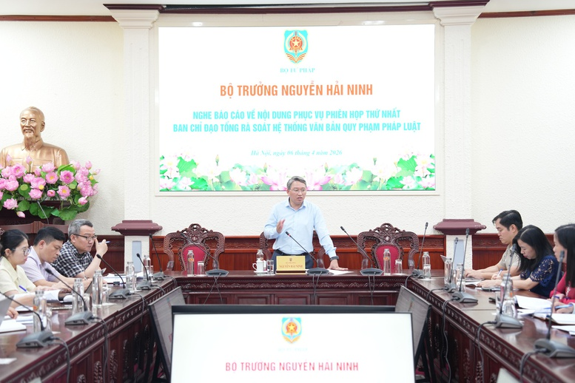
BẢN TIN ĐIỆN TỬ
Nghị quyết số 66.16/2026/NQ-CP có hiệu lực thi hành từ ngày 15 tháng 4 năm 2026 đến hết ngày 28 tháng 02 năm 2027.
Trường hợp luật, nghị quyết của Quốc hội; pháp lệnh, nghị quyết của Ủy ban Thường vụ Quốc hội; nghị định, nghị quyết của Chính phủ; quyết định của Thủ tướng Chính phủ; thông tư của Bộ trưởng, Thủ trưởng cơ quan ngang bộ có quy định về thủ tục hành chính liên quan đến quy định tại Nghị quyết này được thông qua hoặc ban hành và thời điểm có hiệu lực trong khoảng thời gian từ ngày 15 tháng 4 năm 2026 đến trước ngày 01 tháng 3 năm 2027 thì các quy định tương ứng trong Nghị quyết này hết hiệu lực kể từ thời điểm các văn bản quy phạm pháp luật đó có hiệu lực.
Đối với hồ sơ đề nghị giải quyết thủ tục hành chính thuộc các lĩnh vực được quy định tại Chương II Nghị quyết này đã được cơ quan có thẩm quyền tiếp nhận hoặc đã được đóng dấu bưu chính trước ngày Nghị quyết này có hiệu lực thì thực hiện theo quy định của pháp luật đang có hiệu lực điều chỉnh trong lĩnh vực đó tại thời điểm hồ sơ được tiếp nhận./.
Nguồn: https://baochinhphu.vn/
Ứng dụng AI để 'quét' mâu thuẫn, chồng chéo trong văn bản pháp luật
Bộ trưởng Bộ Tư pháp Nguyễn Hải Ninh yêu cầu đẩy mạnh xây dựng, hoàn thiện cơ sở dữ liệu pháp luật, đồng thời phối hợp với các cơ quan liên quan để ứng dụng trí tuệ nhân tạo (AI) trong rà soát văn bản. Các công cụ AI sẽ hỗ trợ việc đọc, so sánh, phát hiện mâu thuẫn, chồng chéo giữa các quy định, qua đó rút ngắn thời gian và nâng cao độ chính xác.
Tại cuộc họp báo cáo về nội dung phục vụ Phiên họp thứ nhất Ban Chỉ đạo tổng rà soát hệ thống văn bản quy phạm pháp luật ngày 6/4, Cục trưởng Cục Kiểm tra văn bản và Tổ chức thi hành pháp luật Hồ Quang Huy đã nêu một số nội dung cần xin ý kiến gồm: Dự thảo Quyết định của Ban Chỉ đạo ban hành Quy chế hoạt động của Ban Chỉ đạo; dự thảo Quyết định của Ban Chỉ đạo ban hành ban hành Kế hoạch triển khai tổng rà soát hệ thống VBQPPL; dự thảo Tài liệu hướng dẫn tổ chức thực hiện tổng rà soát hệ thống văn bản quy phạm pháp luật (VBQPPL) thống nhất trong cả nước; dự thảo Kế hoạch tổ chức Hội nghị toàn quốc quán triệt triển khai thực hiện tổng rà soát hệ thống VBQPPL.
Phát biểu chỉ đạo, Bộ trưởng Bộ Tư pháp Nguyễn Hải Ninh yêu cầu các đơn vị tập trung cao độ, hoàn thiện ngay các tài liệu phục vụ báo cáo Ban Chỉ đạo để kịp thời gửi cơ quan có thẩm quyền. Bộ trưởng nhấn mạnh tinh thần "không cầu toàn" ở bước này, bởi đây mới là giai đoạn xin ý kiến Ban Chỉ đạo, song nội dung phải thực chất, đi thẳng vào vấn đề.
Bộ trưởng Bộ Tư pháp Nguyễn Hải Ninh phát biểu chỉ đạo tại cuộc họp. Ảnh: VGP/Diệu Anh

Slide 14
BẢN TIN ĐIỆN TỬ
Theo đó, báo cáo cần tập trung vào nội dung rà soát, tránh sa đà vào việc liệt kê các đầu việc hành chính. Đặc biệt, phải có mục riêng làm rõ các vấn đề cần xin ý kiến Ban Chỉ đạo như quy chế, kế hoạch triển khai và các nhóm nhiệm vụ trọng tâm.
Về nhân sự trình bày, dự kiến giao một đầu mối chịu trách nhiệm, nhưng trong mọi trường hợp, các đơn vị phải chuẩn bị kỹ lưỡng, không để bị động.
Một nội dung quan trọng được Bộ trưởng chỉ đạo là sớm tổ chức Hội nghị toàn quốc để triển khai kế hoạch tổng rà soát. Thời gian dự kiến vào giữa tháng 4, theo hình thức trực tiếp kết hợp trực tuyến đến các địa phương, bảo đảm sau Hội nghị có thể triển khai tập huấn ngay.
Về nội dung rà soát, Bộ trưởng cho biết đã cơ bản thống nhất các tiêu chí rà soát, trong đó đặc biệt nhấn mạnh tiêu chí phát hiện các quy định gây chi phí tuân thủ cao cho người dân và doanh nghiệp. Đây được xác định là trọng tâm để tháo gỡ điểm nghẽn, tạo động lực phát triển. Đồng thời, việc rà soát phải bám sát các kết luận của Bộ Chính trị, nhất là việc đánh giá các cơ chế, chính sách đặc thù đã giao cho địa phương để xem xét nhân rộng hoặc điều chỉnh kịp thời.
Bộ trưởng cũng yêu cầu phân định rõ trách nhiệm giữa các cơ quan theo nguyên tắc: Cơ quan nào chủ trì soạn thảo văn bản thì cơ quan đó chịu trách nhiệm rà soát. Đối với các văn bản do Quốc hội ban hành, cần có đầu mối tổng hợp chung để bảo đảm tính thống nhất.
Đáng chú ý, Kế hoạch rà soát dự kiến được thiết kế với gần 20 nhiệm vụ trọng tâm, bao quát toàn bộ quy trình từ xây dựng danh mục văn bản, tổ chức rà soát tại các bộ, ngành, địa phương, đến tổng hợp, thẩm định và đề xuất phương án xử lý. Trong đó, khâu thẩm định được Bộ trưởng nhấn mạnh là bước then chốt nhằm thống nhất cách hiểu và định hướng sửa đổi.
Một điểm mới là việc đặt hàng các tổ chức, hiệp hội, chuyên gia độc lập tham gia thẩm định và đề xuất chính sách, nhất là trong các lĩnh vực mới, phức tạp như kinh tế số, trí tuệ nhân tạo (AI), công nghệ chuỗi khối, kinh tế tầm thấp… Cách làm này nhằm bổ sung góc nhìn thực tiễn, bảo đảm chất lượng rà soát không chỉ dừng ở kỹ thuật pháp lý.
Về ứng dụng công nghệ, Bộ trưởng Nguyễn Hải Ninh yêu cầu đẩy mạnh xây dựng, hoàn thiện cơ sở dữ liệu pháp luật, đồng thời phối hợp với các cơ quan liên quan để ứng dụng AI trong rà soát văn bản. Các công cụ AI sẽ hỗ trợ việc đọc, so sánh, phát hiện mâu thuẫn, chồng chéo giữa các quy định, qua đó rút ngắn thời gian và nâng cao độ chính xác.
Công tác bảo đảm nguồn lực cũng được đặt ra rõ ràng. Bộ trưởng giao phối hợp với các đơn vị liên quan của Bộ Tài chính xây dựng hướng dẫn cụ thể về kinh phí, tránh tình trạng có kế hoạch nhưng không triển khai được do thiếu nguồn lực.
Song song đó, cần xây dựng đề án truyền thông riêng cho đợt tổng rà soát, thiết lập chuyên mục trên Cổng Pháp luật quốc gia, tăng cường thông tin, giải đáp vướng mắc và nâng cao nhận thức xã hội về ý nghĩa của nhiệm vụ này...

Slide 15
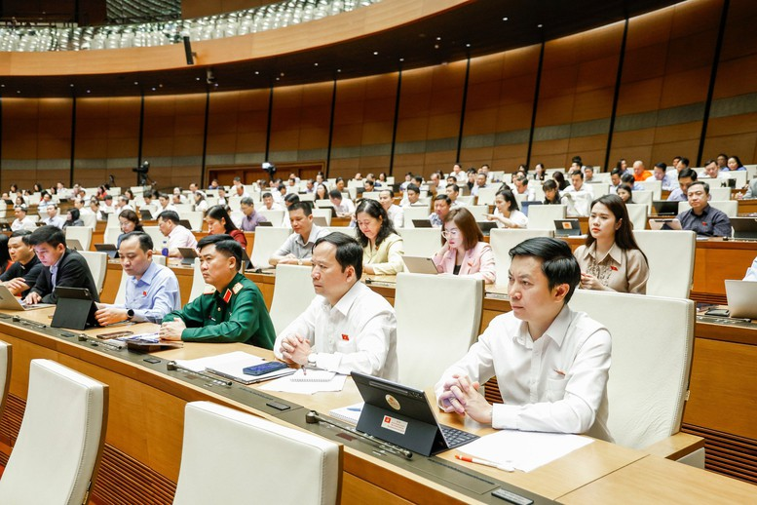
BẢN TIN ĐIỆN TỬ
Bộ trưởng Nguyễn Hải Ninh nhấn mạnh, tổng rà soát hệ thống văn bản quy phạm pháp luật là nhiệm vụ chính trị đặc biệt quan trọng, khối lượng công việc rất lớn, yêu cầu tiến độ gấp. Các đơn vị phải tập trung cao độ, phối hợp chặt chẽ, bảo đảm hoàn thành đúng hạn, với mục tiêu cao nhất là tháo gỡ vướng mắc, hoàn thiện thể chế, phục vụ phát triển đất nước.
Tác giả: Diệu Anh – nguồn: https://baochinhphu.vn/
Sửa đổi Luật Hộ tịch: Đẩy mạnh ‘số hóa’, đồng bộ dữ liệu hộ tịch với VNeID
Tiếp tục chương trình Kỳ họp thứ Nhất, Quốc hội khoá XVI, sáng 11/4, Quốc hội họp Phiên toàn thể ở Hội trường, thảo luận về dự án Luật Hộ tịch (sửa đổi).
Thảo luận tại Hội trường về dự án Luật Hộ tịch (sửa đổi), các đại biểu nhấn mạnh việc sửa đổi Luật Hộ tịch là cần thiết và cấp bách, nhằm thể chế hóa chủ trương chuyển đổi số quốc gia; đơn giản hóa thủ tục, giảm chi phí tuân thủ; nâng cao hiệu quả quản lý dân cư; bảo đảm tốt hơn quyền, lợi ích hợp pháp của người dân trong bối cảnh đẩy mạnh xây dựng Chính phủ số, chính quyền địa phương 2 cấp và cải cách thủ tục hành chính toàn diện.
Cần làm rõ giá trị pháp lý của dữ liệu số trong đăng ký hộ tịch
Cơ bản thống nhất với sự cần thiết sửa đổi Luật Hộ tịch trong bối cảnh hiện nay, đại biểu Huỳnh Ngọc Liêm (Đoàn đại biểu Quốc hội tỉnh Lâm Đồng) cho hay, một trong những điểm mới đáng chú ý của dự thảo là chuyển mạnh sang mô hình đăng ký hộ tịch phi địa giới dựa trên nền tảng dữ liệu số. Đây là bước
Các đại biểu Quốc hội dự phiên thảo luận tại hội trường - Ảnh: VGP/Nhật Bắc
tiến phù hợp với xu thế quản trị hiện đại. Tuy nhiên, đại biểu cho rằng có 3 vấn đề mới cần được làm rõ thêm trong luật để tránh rủi ro khi thực hiện.
Thứ nhất, cần làm rõ giá trị pháp lý của dữ liệu số trong đăng ký hộ tịch. Hiện dự thảo nhấn mạnh số hóa nhưng chưa quy định thật rõ khi có xung đột giữa dữ liệu điện tử và hồ sơ giấy thì căn cứ nào được ưu tiên, trách nhiệm thuộc về cơ quan nào khi dữ liệu bị sai. Nếu không quy định rõ, người dân có thể rơi vào tình trạng không biết phải tin vào giấy tờ hay dữ liệu và cuối cùng vẫn phải đi tự chứng minh lại mình. Do đó, đại biểu đề nghị cần phải xác định rõ trong Luật Dữ liệu hộ tịch điện tử là nguồn dữ liệu gốc, đồng thời có cơ chế hiệu chỉnh và trách nhiệm bồi thường nếu sai sót do hệ thống.
Thứ hai, cần bổ sung cơ chế phục vụ chủ động, có kiểm soát. Dự thảo đưa ra hướng khai sinh, khai tử chủ động, đây là điểm rất tiến bộ. Tuy nhiên, thực tế đặt ra câu hỏi nếu dữ liệu đầu vào từ cơ sở y tế chưa chính xác thì xử lý thế nào; người dân có quyền từ chối hoặc

Slide 16
BẢN TIN ĐIỆN TỬ
Bộ trưởng Nguyễn Hải Ninh nhấn mạnh, tổng rà soát hệ thống văn bản quy phạm pháp luật là nhiệm vụ chính trị đặc biệt quan trọng, khối lượng công việc rất lớn, yêu cầu tiến độ gấp. Các đơn vị phải tập trung cao độ, phối hợp chặt chẽ, bảo đảm hoàn thành đúng hạn, với mục tiêu cao nhất là tháo gỡ vướng mắc, hoàn thiện thể chế, phục vụ phát triển đất nước.
Tác giả: Diệu Anh – nguồn: https://baochinhphu.vn/
Sửa đổi Luật Hộ tịch: Đẩy mạnh ‘số hóa’, đồng bộ dữ liệu hộ tịch với VNeID
Tiếp tục chương trình Kỳ họp thứ Nhất, Quốc hội khoá XVI, sáng 11/4, Quốc hội họp Phiên toàn thể ở Hội trường, thảo luận về dự án Luật Hộ tịch (sửa đổi).
Thảo luận tại Hội trường về dự án Luật Hộ tịch (sửa đổi), các đại biểu nhấn mạnh việc sửa đổi Luật Hộ tịch là cần thiết và cấp bách, nhằm thể chế hóa chủ trương chuyển đổi số quốc gia; đơn giản hóa thủ tục, giảm chi phí tuân thủ; nâng cao hiệu quả quản lý dân cư; bảo đảm tốt hơn quyền, lợi ích hợp pháp của người dân trong bối cảnh đẩy mạnh xây dựng Chính phủ số, chính quyền địa phương 2 cấp và cải cách thủ tục hành chính toàn diện.
Cần làm rõ giá trị pháp lý của dữ liệu số trong đăng ký hộ tịch
Cơ bản thống nhất với sự cần thiết sửa đổi Luật Hộ tịch trong bối cảnh hiện nay, đại biểu Huỳnh Ngọc Liêm (Đoàn đại biểu Quốc hội tỉnh Lâm Đồng) cho hay, một trong những điểm mới đáng chú ý của dự thảo là chuyển mạnh sang mô hình đăng ký hộ tịch phi địa giới dựa trên nền tảng dữ liệu số. Đây là bước
Các đại biểu Quốc hội dự phiên thảo luận tại hội trường - Ảnh: VGP/Nhật Bắc
tiến phù hợp với xu thế quản trị hiện đại. Tuy nhiên, đại biểu cho rằng có 3 vấn đề mới cần được làm rõ thêm trong luật để tránh rủi ro khi thực hiện.
Thứ nhất, cần làm rõ giá trị pháp lý của dữ liệu số trong đăng ký hộ tịch. Hiện dự thảo nhấn mạnh số hóa nhưng chưa quy định thật rõ khi có xung đột giữa dữ liệu điện tử và hồ sơ giấy thì căn cứ nào được ưu tiên, trách nhiệm thuộc về cơ quan nào khi dữ liệu bị sai. Nếu không quy định rõ, người dân có thể rơi vào tình trạng không biết phải tin vào giấy tờ hay dữ liệu và cuối cùng vẫn phải đi tự chứng minh lại mình. Do đó, đại biểu đề nghị cần phải xác định rõ trong Luật Dữ liệu hộ tịch điện tử là nguồn dữ liệu gốc, đồng thời có cơ chế hiệu chỉnh và trách nhiệm bồi thường nếu sai sót do hệ thống.
Thứ hai, cần bổ sung cơ chế phục vụ chủ động, có kiểm soát. Dự thảo đưa ra hướng khai sinh, khai tử chủ động, đây là điểm rất tiến bộ. Tuy nhiên, thực tế đặt ra câu hỏi nếu dữ liệu đầu vào từ cơ sở y tế chưa chính xác thì xử lý thế nào; người dân có quyền từ chối hoặc

Slide 17
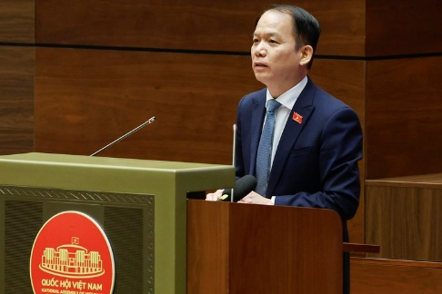
BẢN TIN ĐIỆN TỬ
yêu cầu điều chỉnh ngay hay không? Nếu không làm rõ, rất dễ chuyển từ phục vụ sang áp đặt hành chính. Đại biểu đề nghị luật cần bổ sung quyền của người dân trong việc xác nhận, kiểm tra, phản hồi dữ liệu trước khi ghi nhận chính thức.
Thứ ba, cần làm rõ giới hạn của phân cấp trong môi trường số. Dự thảo có xu hướng phân cấp mạnh về cơ sở, kể cả trong bối cảnh dữ liệu số. Tuy nhiên trong môi trường số, quyết định của một số cấp có thể ảnh hưởng toàn quốc, sai sót không còn là cục bộ. Vì vậy, đại biểu đề nghị luật cần thiết có cơ chế phân quyền xử lý nhưng tập trung kiểm soát dữ liệu, tránh tình trạng phân cấp nhưng không kiểm soát được rủi ro của hệ thống.
Tham gia ý kiến đối với việc hiểu thế nào là quê quán của cá nhân theo quy định pháp luật về hộ tịch và các văn bản pháp luật liên quan, đại biểu Trần Văn Tuấn ( đoàn Bắc Ninh) đề nghị Ban soạn thảo nghiên cứu chỉnh sửa quy định tại Khoản 8, Điều 2 về giải thích/định nghĩa "Quê quán của cá nhân" theo hướng: Thông tin về quê quán phản ánh "nguồn gốc, xuất xứ" của mỗi cá nhân. Đồng thời cần bổ sung vào dự thảo Luật một điều quy định tiêu chí cụ thể để xác định quê quán của mỗi cá nhân.
Theo đó, đề nghị chuyển, gộp toàn bộ nội dung của Khoản 8, Điều 2 vào Điểm a, Khoản 4, Điều 15 về "Đăng ký khai sinh" và biên tập lại theo hướng: Thông tin của người được khai sinh gồm 8 nội dung (như trong dự thảo Luật, trong đó có thông tin về quê quán); đồng thời bổ sung thêm quy định: "Quê quán của cá nhân được xác định theo quê quán của cha hoặc quê quán của mẹ theo thoả thuận của cha, mẹ khi đăng ký khai sinh, trường hợp cha, mẹ không thoả thuận được thì xác định theo tập quán".
Bên cạnh đó, đại biểu cũng đề nghị Ban soạn thảo đánh giá rõ hơn về ý nghĩa và sự cần thiết của việc xác định, ghi nhận quê quán của cá nhân theo Luật Hộ tịch và các văn bản pháp luật liên quan, trong đó, cần tham khảo kinh nghiệm quốc tế về vấn đề này.
Hướng tới thống nhất thông tin "quê quán" trong gia đình
Về dự án Luật Hộ tịch (sửa đổi), Bộ trưởng Bộ Tư pháp Hoàng Thanh Tùng giải trình 3 nhóm vấn đề chính. Cụ thể, về việc ghi vào sổ hộ tịch các việc hộ tịch của công dân Việt Nam đã giải quyết tại cơ quan thẩm quyền nước ngoài: Đặc biệt là các trường hợp có sự xung đột pháp luật (ví dụ hôn nhân đồng giới được nước ngoài công nhận nhưng Việt Nam chưa quy định). Bộ trưởng nhấn mạnh nguyên tắc, Luật Hộ tịch là luật về hình thức, thủ tục; việc công nhận hay không phải theo luật nội dung (Luật Hôn nhân và Gia đình, Luật Quốc tịch). Nếu luật nội dung chưa công nhận thì không có cơ sở để ghi vào sổ hộ tịch.
Về thẩm quyền ký giấy tờ hộ tịch và vấn đề ủy quyền, theo dự thảo, Chủ tịch UBND cấp xã có thể ủy quyền cho công chức tư pháp hộ tịch ký các loại giấy tờ, trừ giấy khai sinh, giấy chứng nhận kết hôn và
Bộ trưởng Bộ Tư pháp Hoàng Thanh Tùng giải trình tại phiên thảo luận - Ảnh: VGP/Nhật Bắc
giấy chứng tử. Bởi đây là những giấy tờ mang tính chất "gốc", quan trọng nhất đời người, cần sự trang trọng và trách nhiệm cao nhất của người đứng đầu chính quyền cơ sở.

Slide 18

BẢN TIN ĐIỆN TỬ
Tuy nhiên, tiếp thu ý kiến đại biểu về tính cấp bách của giấy chứng tử (phục vụ tang lễ), Bộ trưởng cho biết sẽ báo cáo Chính phủ nghiên cứu theo hướng có thể cho phép ủy quyền đối với riêng giấy chứng tử để bảo đảm linh hoạt. Đối với Phó Chủ tịch UBND xã, việc ký thay khi Chủ tịch đi vắng là việc điều hành bình thường, không thuộc phạm vi ủy quyền.
Về thông tin "quê quán" và tích hợp dữ liệu, Bộ trưởng ghi nhận các ý kiến về việc xác định quê quán sao cho thống nhất, tránh tình trạng mỗi thành viên trong gia đình một quê quán khác nhau. Đồng thời, cơ quan soạn thảo sẽ tiếp tục phối hợp với Bộ Công an để rà soát, bảo đảm sự tương thích, liên thông tuyệt đối giữa dữ liệu hộ tịch và Cơ sở dữ liệu quốc gia về dân cư (VNeID).
Kết thúc phần giải trình, Bộ trưởng Hoàng Thanh Tùng khẳng định cơ quan soạn thảo sẽ tiếp tục nghiên cứu, tiếp thu nghiêm túc các ý kiến đóng góp để hoàn thiện các dự án Luật với chất lượng tốt nhất trước khi trình Quốc hội thông qua.
Tác giả: Diệu Anh – nguồn: https://baochinhphu.vn/
Bổ sung 29 nhiệm vụ về đổi mới công tác xây dựng và thi hành pháp luật
Chính phủ ban hành Nghị quyết số 97/NQ-CP ngày 06/4/2026 sửa đổi, bổ sung nhiệm vụ trong Chương trình hành động của Chính phủ thực hiện Nghị quyết số 66-NQ/TW ngày 30/4/2025 của Bộ Chính trị về đổi mới công tác xây dựng và thi hành pháp luật đáp ứng yêu cầu phát triển đất nước trong kỷ nguyên mới.
Cụ thể, Chính phủ quyết nghị bổ sung 29 nhiệm vụ trong Chương trình hành động của Chính phủ thực hiện Nghị quyết số 66-NQ-TW ngày 30/4/2025 của Bộ Chính trị về đổi mới công tác xây dựng và thi hành pháp luật đáp ứng yêu cầu phát triển đất nước trong kỷ nguyên mới (ban hành kèm theo Nghị quyết số 140/NQ-CP ngày 17/5/2025 của Chính phủ).
Phụ lục danh mục các nhiệm vụ bổ sung
Điều chỉnh nhiệm vụ về xây dựng Đề án hình thành, phát triển mạng lưới chuyên gia pháp lý nước ngoài
Đồng thời, Chính phủ điều chỉnh nhiệm vụ tại số thứ tự thứ 5 mục IV của Phụ lục danh mục các nhiệm vụ triển khai Chương trình hành động của Chính phủ thực hiện Nghị quyết số 66-NQ/TW ngày
Bổ sung 29 nhiệm vụ về đổi mới công tác xây dựng và thi hành pháp luật.
30/4/2025 của Bộ Chính trị về đổi mới công tác xây dựng và thi hành pháp luật đáp ứng yêu cầu phát triển đất nước trong kỷ nguyên mới kèm theo Chương trình hành động của Chính phủ tại Nghị quyết số 140/NQ-CP ngày 17/5/2025 như sau:
1. Tên nhiệm vụ: Xây dựng Đề án hình thành, phát triển mạng lưới chuyên gia pháp lý nước ngoài (bao gồm cả người Việt Nam ở nước ngoài) để hỗ trợ nghiên cứu, tư vấn các vấn đề mới trong phát triển kinh tế - xã hội, khoa học, công nghệ, đổi mới sáng tạo và chuyển đổi số.

Slide 19

BẢN TIN ĐIỆN TỬ
2. Cơ quan chủ trì: Bộ Tư pháp.
3. Cơ quan phối hợp: Các bộ, ngành.
4. Kết quả: Quyết định của Thủ tướng Chính phủ phê duyệt Đề án.
5. Thời gian hoàn thành: Quý IV/2026.
Nghị quyết này có hiệu lực thi hành kể từ ngày ký ban hành (06/4/2026).
Các nhiệm vụ trong Chương trình hành động được ban hành kèm theo Nghị quyết số 140/NQ-CP ngày 17/5/2025 của Chính phủ tiếp tục được triển khai thực hiện và cập nhật theo Phụ lục danh mục các nhiệm vụ bổ sung được ban hành tại Nghị quyết này./.
Nguồn: https://baochinhphu.vn/
Phê duyệt Đề án “Chuyển đổi số trong lĩnh vực văn hóa đến năm 2030, tầm nhìn đến năm 2045”
Phó Thủ tướng Chính phủ Nguyễn Chí Dũng ký ban hành Quyết định số 611/QĐ-TTg ngày 04/4/2026 phê duyệt Đề án “Chuyển đổi số trong lĩnh vực văn hóa đến năm 2030, tầm nhìn đến năm 2045” (Đề án).
Đề án đặt ra mục tiêu hiện đại hóa toàn diện hệ sinh thái văn hóa số quốc gia nhằm bảo tồn và phát huy giá trị văn hóa Việt Nam tiên tiến, đậm đà bản sắc dân tộc, giàu sáng tạo và chủ động hội nhập quốc tế.
Đồng thời, đưa văn hóa số trở thành nguồn lực mới cho phát triển bền vững; thúc đẩy phát triển công nghiệp văn hóa; bảo đảm tài nguyên văn hóa được mở rộng số hóa, chia sẻ hiệu quả, phục vụ người dân, doanh nghiệp và xã hội.
Đến năm 2030, phấn đấu 100% lĩnh vực văn hóa có nền tảng số dùng chung
Mục tiêu đến năm 2030, phấn đấu 100% lĩnh vực văn hóa có nền tảng số dùng chung; 100% các loại hình di sản văn hóa đã số hóa được chuẩn hóa dữ liệu theo khung chuẩn quốc gia và chia sẻ theo quy định; 80% di sản văn hóa số công có mã định danh số để xác lập quyền sở hữu, kiểm soát khai thác, khuyến khích người dân, tổ chức, doanh nghiệp cũng xác định mã định danh, quyền sở hữu để thúc đẩy thị trường.
Ít nhất 80% di sản văn hóa phi vật thể của vùng đồng bào dân tộc thiểu số được số hóa và lưu trữ trong các hệ thống cơ sở dữ liệu chuyên ngành về văn hóa.
100% cơ quan quản lý nhà nước về văn hóa kết nối và đồng bộ cơ sở dữ liệu chuyên ngành; 100% đơn vị quản lý nhà nước, đơn vị sự nghiệp công lập của ngành văn hóa có kế hoạch và lộ trình chuyển đổi số phù hợp.

Slide 20
BẢN TIN ĐIỆN TỬ
100% hệ thống Thư viện quốc gia, Bảo tàng quốc gia về lịch sử và văn hóa, các bảo tàng công lập tập trung triển khai hoàn thiện Thư viện số, Bảo tàng số, phát triển mô hình thư viện, bảo tàng thông minh, đồng thời mở rộng tích hợp, kết nổi, chia sẻ dữ liệu trong mạng lưới thư viện, bảo tàng Việt Nam và quốc tế.
Ít nhất 70% bảo tàng, thư viện, nhà hát, đoàn nghệ thuật, liên đoàn thể thao, khu du lịch, cơ quan báo chí và doanh nghiệp nội dung số có dữ liệu chia sẻ, kết nối với hạ tầng dữ liệu dùng chung của Bộ Văn hóa, Thể thao và Du lịch.
Phấn đấu ít nhất 75% người dân ở vùng sâu, vùng xa, biên giới, hải đảo được tham gia các hoạt động văn hóa trên môi trường số
Bảo đảm ít nhất 75% người dân ở vùng sâu, vùng xa, biên giới, hải đảo, 80% các xã vùng đồng bào dân tộc thiểu số và miền núi được hưởng thụ và tham gia các hoạt động văn hóa trên môi trường số.
100% cán bộ lãnh đạo quản lý, công chức, viên chức, văn nghệ sĩ, sinh viên của các trường đại học, cao đẳng, trung cấp thuộc ngành văn hóa, nghệ thuật được tiếp cận, đào tạo, bồi dưỡng kiến thức kỹ năng số.
Đến năm 2045, phát triển hoàn thiện hệ sinh thái văn hóa số toàn diện, thông minh, tương tác cao, vừa bảo tồn và phát huy bản sắc dân tộc, vừa lan tỏa mạnh mẽ văn hóa Việt ra thế giới và hội nhập quốc tế. Văn hóa số Việt Nam trở thành động lực phát triển con người Việt Nam toàn diện và nâng cao sức mạnh mềm quốc gia, trong đó phấn đấu các ngành công nghiệp văn hóa, kinh tế sáng tạo thực sự trở thành trụ cột bền vững, đóng góp 9% GDP, quy mô các sản phẩm công nghiệp văn hóa số chiếm tỷ trọng trên 80% sản phẩm công nghiệp văn hóa.
Đề án đưa ra các nhiệm vụ và giải pháp nền tảng gồm: hoàn thiện thể chế và chính sách; huy động và sử dụng hiệu quả nguồn lực tài chính; phát triển nguồn nhân lực chuyển đổi số văn hóa; phát triển hạ tầng số và bảo đảm an toàn, an ninh mạng trong lĩnh vực văn hóa; hợp tác và hội nhập quốc tế trong chuyển đổi số văn hóa.
Ngoài ra Đề án cũng đưa ra các nhiệm vụ giải pháp chuyên biệt trong 8 lĩnh vực: Di sản văn hóa; Nghệ thuật biểu diễn và văn học; Mỹ thuật, Nhiếp ảnh và Triển lãm; Điện ảnh; Thư viện; Báo chí- Truyền thông; Văn hóa cơ sở; Văn hóa các dân tộc thiểu số./.
Nguồn: https://baochinhphu.vn/
Đổi mới tư duy lập pháp – Khơi thông động lực phát triển đất nước
Bài phát biểu của Tổng Bí thư Tô Lâm tại phiên khai mạc Kỳ họp thứ Nhất, Quốc hội khóa XVI ngày 6/4 không chỉ đặt ra những yêu cầu cụ thể đối với hoạt động của Quốc hội, mà sâu xa hơn, đã gợi mở một cách tiếp cận mới về vai trò của thể chế trong phát triển. Ở đó, đổi mới tư duy lập pháp được xác định như một đột phá có ý nghĩa nền tảng để khơi thông nguồn lực, giải phóng sức sáng tạo và mở ra những không gian phát triển mới cho đất nước.

Slide 21
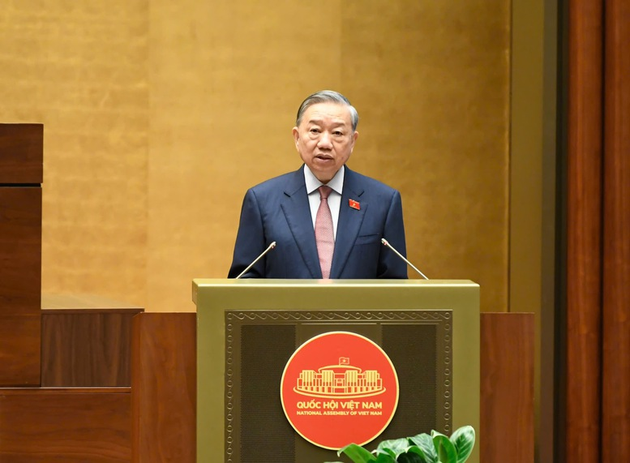
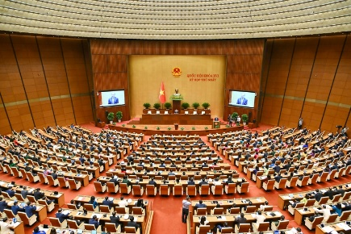
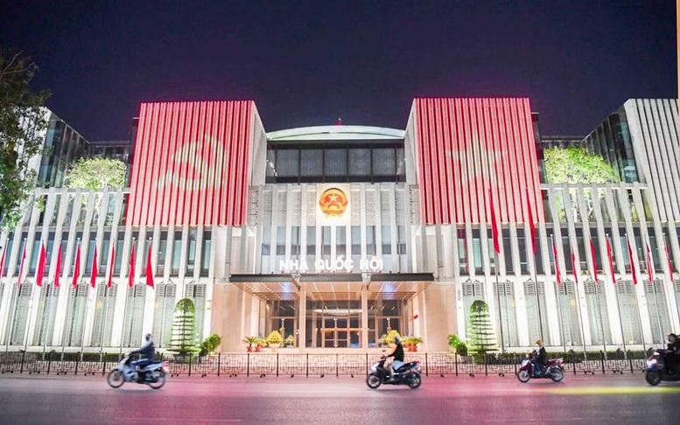
BẢN TIN ĐIỆN TỬ
Từ cơ quan lập pháp đến động cơ thể chế của phát triển
Có những bài phát biểu không chỉ dừng lại ở việc định hướng công việc trước mắt, mà còn góp phần định hình cách một thiết chế vận hành trong toàn bộ hệ thống quốc gia. Bài phát biểu của Tổng Bí thư tại Kỳ họp mở đầu nhiệm kỳ Quốc hội khóa XVI là một bài phát biểu như vậy.
Trong cách nhìn truyền thống, Quốc hội được hiểu trước hết là cơ quan thực hiện chức năng lập pháp, giám sát và quyết định những vấn đề quan trọng của đất nước. Nhưng trong thông điệp lần này, vai trò đó được đặt vào một chiều kích rộng hơn: Quốc hội không chỉ làm luật, mà phải trở thành nơi chuyển hóa ý chí
Ảnh VGP/Nhật Bắc
phát triển của Đảng và Nhân dân thành những khuôn khổ thể chế có khả năng vận hành trong thực tiễn. Nói cách khác, Quốc hội không chỉ là nơi ban hành luật, mà phải là nơi tạo ra "năng lực thể chế" cho quốc gia.
Một sự chuyển đổi mang tính nền tảng trong tư duy lập pháp
Điểm đặc sắc và có ý nghĩa sâu sắc trong bài phát biểu của Tổng Bí thư là yêu cầu đổi mới căn bản tư duy xây dựng pháp luật- từ tư duy quản lý sang tư duy kiến tạo phát triển.
Trong một thời gian dài, tư duy lập pháp của chúng ta chủ yếu thiên về quản lý: pháp luật được thiết kế để điều chỉnh cái đã có, kiểm soát hành vi và hạn chế rủi ro. Cách tiếp cận này không sai, nhưng trong một giai đoạn phát triển mới, khi đổi mới sáng tạo trở thành động lực chính của tăng trưởng, thì nếu chỉ dừng lại ở "quản lý", pháp luật rất dễ trở thành rào cản thay vì là động lực.
Ảnh VGP/Nhật Bắc
Trong bối cảnh thế giới biến đổi nhanh chóng, nơi cạnh tranh ngày càng chuyển từ nguồn lực và thị trường sang thể chế và năng lực tổ chức thực thi, thì cách thiết kế và vận hành pháp luật trở thành yếu tố quyết định vị thế của mỗi quốc gia. Khi chuỗi cung ứng, công nghệ và mô hình tăng trưởng đang được tái cấu trúc sâu sắc, một hệ thống pháp luật chậm thích ứng hoặc thiếu khả thi không chỉ gây cản trở, mà còn có thể làm mất đi những cơ hội phát triển mang tính chiến lược.
Chính vì vậy, thông điệp "làm luật để phát triển" mang ý nghĩa của một sự chuyển đổi mang tính nền tảng trong tư duy lập pháp. Pháp luật không chỉ để điều chỉnh cái đã có, mà phải mở đường cho cái mới; không chỉ phản ánh hiện tại, mà phải kiến tạo tương lai. Điều đó đòi hỏi một cách tiếp cận linh hoạt, cởi mở hơn, sẵn sàng thí điểm những mô hình mới có kiểm soát, tạo không gian cho sáng tạo và chấp nhận những rủi ro hợp lý để đổi lấy những cơ hội lớn hơn.
Tuy nhiên, đổi mới tư duy lập pháp không chỉ dừng ở việc thay đổi cách nhìn, mà phải được kiểm chứng bằng hiệu quả trong thực tiễn. Một hệ thống pháp luật, dù được xây dựng công phu đến đâu, nếu người dân
Quốc hội không chỉ là nơi ban hành luật, mà phải là nơi tạo ra "năng lực thể chế" cho quốc gia.

Slide 22


BẢN TIN ĐIỆN TỬ
khó hiểu, doanh nghiệp khó tuân thủ, cơ quan nhà nước khó áp dụng, thì vẫn chưa thể coi là thành công. Bởi vậy, chuyển từ "pháp luật tốt trên giấy" sang "pháp luật tốt trong cuộc sống" không chỉ là một yêu cầu, mà là một chuẩn mực mới để đánh giá chất lượng của toàn bộ quá trình lập pháp.
Khi tốc độ và chất lượng quyết sách trở thành lợi thế quốc gia
Một điểm nhấn quan trọng khác trong bài phát biểu là yêu cầu nâng cao chất lượng và tốc độ quyết định các vấn đề quan trọng của đất nước. Trong một môi trường cạnh tranh toàn cầu ngày càng khốc liệt, nơi cơ hội xuất hiện và biến mất trong thời gian rất ngắn, thì độ trễ của chính sách có thể trở thành chi phí lớn nhất. Một quyết sách đúng nhưng chậm có thể khiến cơ hội trôi qua, trong khi một quyết định kịp thời, dù trong điều kiện chưa hoàn hảo, lại có thể tạo ra lợi thế cạnh tranh đáng kể.
Chính vì vậy, yêu cầu "đúng, trúng, kịp thời" không chỉ là một tiêu chí kỹ thuật, mà là một tiêu chí mang tính chiến lược đối với năng lực điều hành quốc gia. Điều đó đòi hỏi Quốc hội phải nâng cao hơn nữa chất lượng phân tích chính sách, năng lực dự báo và đánh giá tác động; phải lựa chọn đúng những lĩnh vực then chốt, những khâu đột phá để tập trung nguồn lực, thay vì dàn trải; và quan trọng hơn, phải đặt mỗi quyết sách trong một tầm nhìn dài hạn, hướng tới việc tạo dựng năng lực tăng trưởng mới cho đất nước trong tương lai.
Một quyết sách đúng nhưng chậm có thể khiến cơ hội trôi qua, trong khi một quyết định kịp thời, dù trong điều kiện chưa hoàn hảo, lại có thể tạo ra lợi thế cạnh tranh đáng kể.
Giám sát để thúc đẩy hành động, không chỉ để phát hiện vấn đề
Nếu lập pháp là khâu mở đường, thì giám sát chính là công cụ bảo đảm con đường đó được đi đến đích. Nhưng giám sát, như Tổng Bí thư đã nhấn mạnh, không thể chỉ dừng lại ở việc phát hiện vấn đề hay chỉ ra hạn chế. Giám sát phải góp phần sửa cho đúng, làm cho tốt hơn, tháo gỡ được những điểm nghẽn và thúc đẩy hành động.
Điều đó có nghĩa là giám sát phải gắn với trách nhiệm cụ thể, thời hạn cụ thể và kết quả cụ thể; phải dựa trên dữ liệu, bằng chứng và các chỉ số rõ ràng; và quan trọng nhất, phải trả lời được câu hỏi cuối cùng: vấn đề đã được giải quyết hay chưa. Đây chính là sự chuyển dịch từ giám sát mang tính hình thức sang giám sát tạo ra giá trị- một bước tiến quan trọng trong việc nâng cao hiệu lực và hiệu quả quản trị quốc gia.
Một cách làm mới bắt đầu từ nghị trường
Từ tất cả những yêu cầu đó, có thể thấy điều được đặt ra không chỉ là đổi mới hoạt động của Quốc hội, mà sâu xa hơn, là một cách làm mới cho toàn bộ hệ thống thể chế. Ở đó, lập pháp không còn tách rời thực thi; giám sát không dừng ở nhận diện vấn đề mà phải đi đến cùng kết quả; quyết định không bị níu lại bởi quy trình, mà phải bắt kịp thời cơ phát triển. Và trên tất cả, mọi hoạt động đều phải quy tụ vào một mục tiêu chung: phục vụ sự phát triển và không ngừng nâng cao chất lượng cuộc sống của Nhân dân.

Slide 23
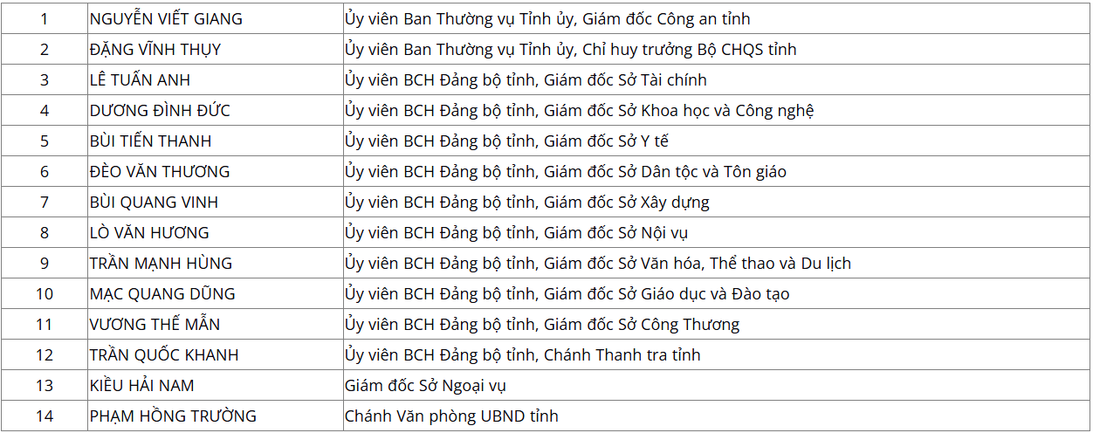
BẢN TIN ĐIỆN TỬ
Một nhiệm kỳ Quốc hội đã bắt đầu. Nhưng điều thực sự được khởi động không chỉ là một bộ máy mới, mà là một tư duy mới- tư duy coi thể chế là động lực, coi thực thi là thước đo và coi Nhân dân là trung tâm của mọi quyết sách. Khi tư duy đó được hiện thực hóa một cách nhất quán, mỗi đạo luật sẽ không chỉ là một văn bản pháp lý, mà trở thành một cánh cửa mở ra cơ hội; mỗi quyết định sẽ không chỉ giải quyết vấn đề trước mắt, mà còn góp phần tạo dựng nền tảng cho tương lai.
Khi đó, kỳ vọng và sự ủy thác của Nhân dân sẽ được hiện thực hóa bằng những thay đổi cụ thể, sống động trong đời sống- nơi giá trị của thể chế được kiểm chứng, năng lực thực thi được khẳng định và sức mạnh quốc gia được bồi đắp một cách bền vững.
Tác giả TS. Nguyễn Sĩ Dũng – nguồn https://baochinhphu.vn/
THÔNG TIN cchc CỦA tỉnh
Danh sách Ủy viên UBND tỉnh nhiệm kỳ 2026 – 2031
Tại Kỳ họp thứ nhất, HĐND tỉnh khoá XVI, nhiệm kỳ 2026-2031 tổ chức sáng nay (31/3) đã tiến hành bầu các Uỷ viên UBND tỉnh. Theo đó, 14 đồng chí đã trúng cử Ủy viên UBND tỉnh nhiệm kỳ 2026 - 2031.

Slide 24
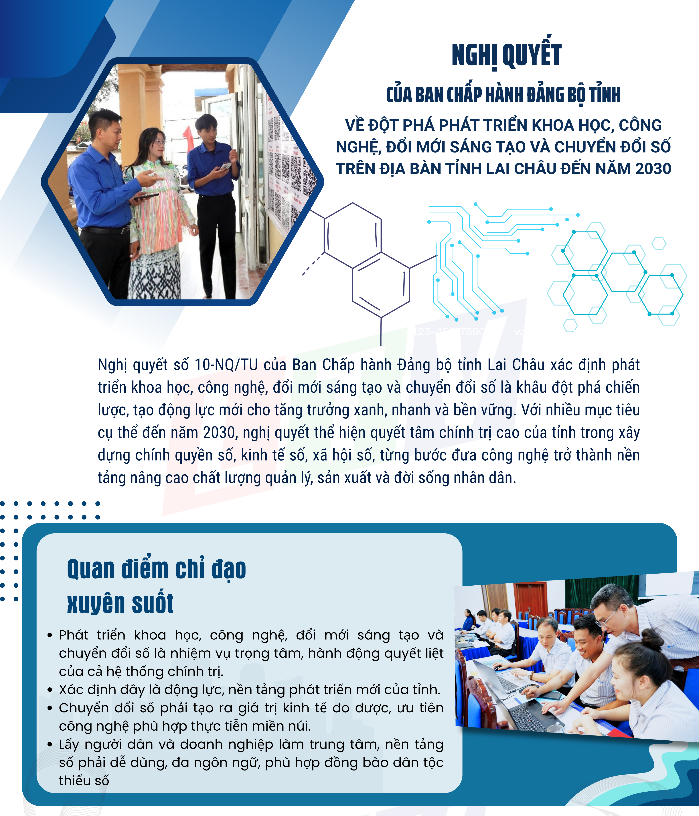
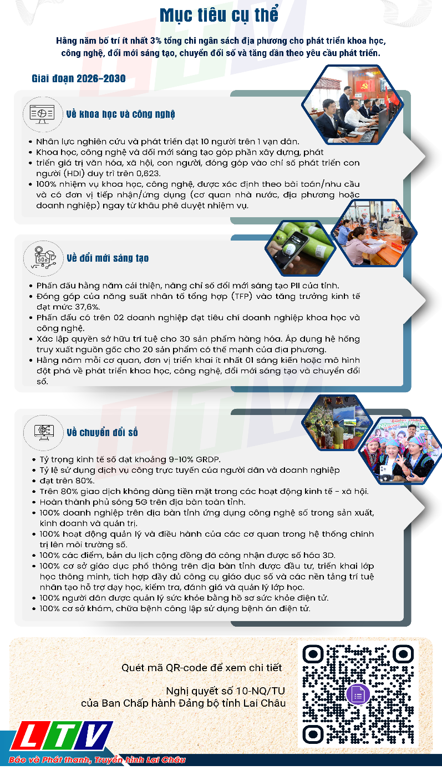
BẢN TIN ĐIỆN TỬ
Nghị quyết về đột phá phát triển khoa học, công nghệ, đổi mới sáng tạo và chuyển đổi số trên địa bàn tỉnh Lai Châu đến năm 2030

Slide 25
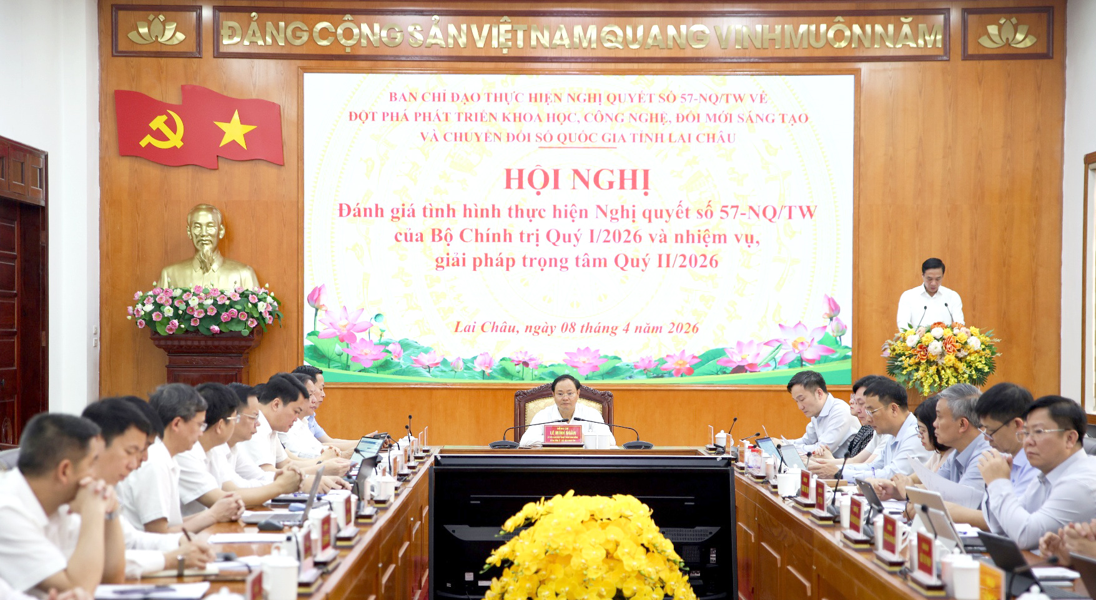
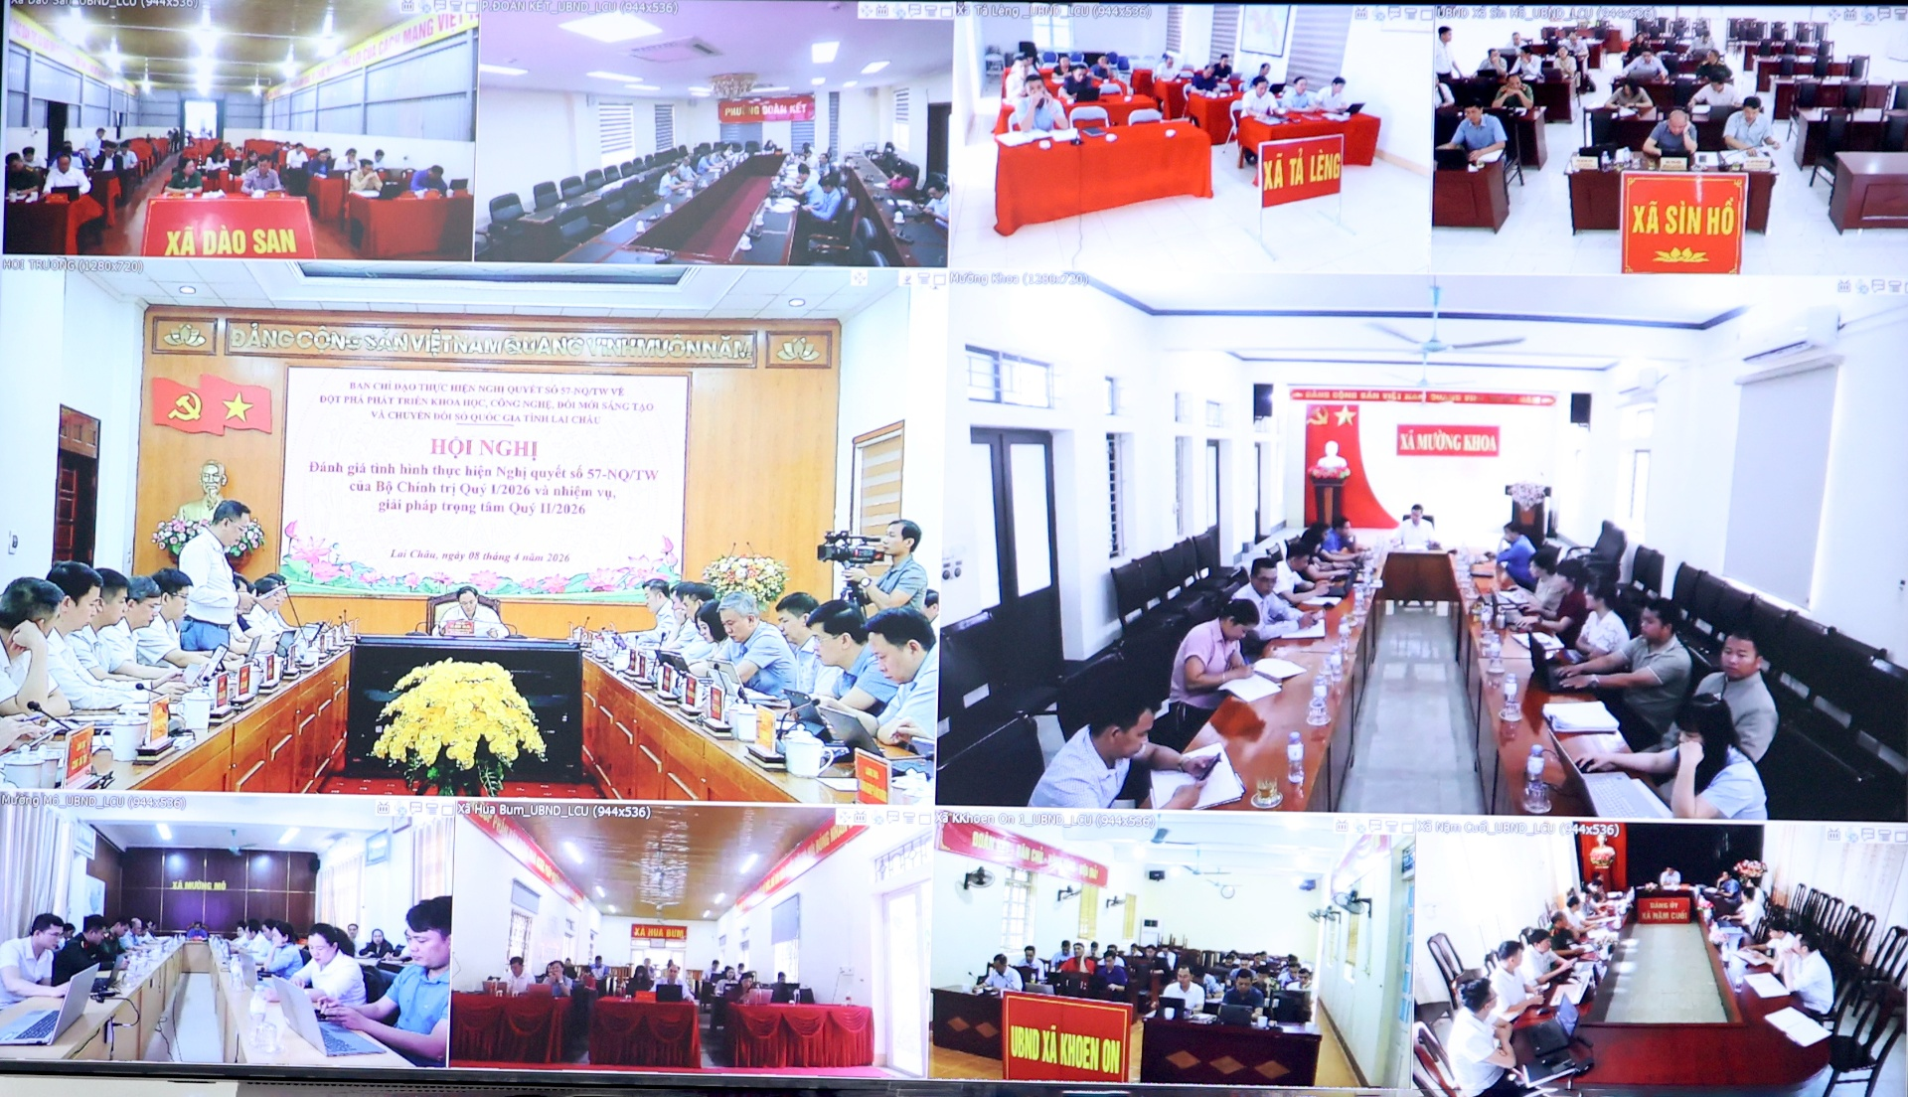
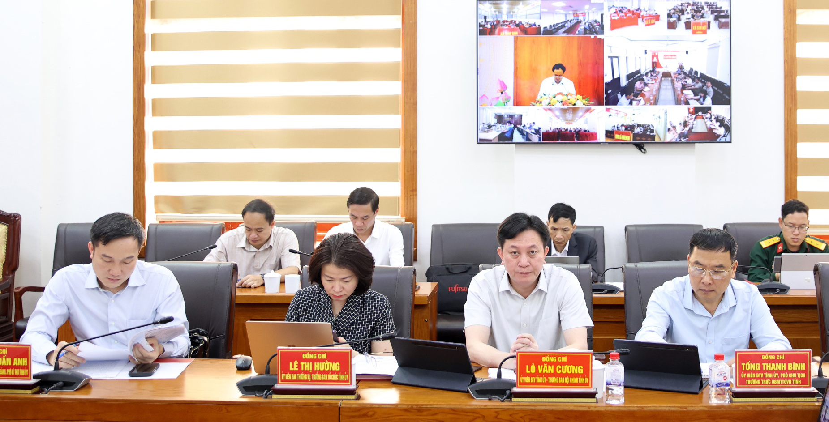
BẢN TIN ĐIỆN TỬ
Lai Châu ưu tiên hạ tầng số, thúc đẩy nền tảng số dùng chung
Sáng 8/4, Ban Chỉ đạo (BCĐ) thực hiện Nghị quyết số 57-NQ/TW, ngày 22/12/2024 của Bộ Chính trị về đột phá phát triển khoa học, công nghệ, đổi mới sáng tạo và chuyển đổi số quốc gia tỉnh tổ chức Hội nghị đánh giá tình hình thực hiện Nghị quyết số 57 của Bộ Chính trị quý I/2026 và nhiệm vụ, giải pháp trọng tâm quý II/2026. Đồng chí Lê Minh Ngân - Ủy viên Ban Chấp hành Trung ương Đảng, Bí thư Tỉnh ủy, Chủ tịch HĐND tỉnh, Trưởng BCĐ tỉnh thực hiện Nghị quyết số 57 chủ trì hội nghị.
Hội nghị được tổ chức theo hình thức trực tiếp kết hợp trực tuyến từ điểm cầu tỉnh đến điểm cầu 38 xã, phường trên địa bàn tỉnh.
Dự hội nghị tại điểm cầu tỉnh có các đồng chí: Nguyễn Tuấn Anh - Ủy viên dự khuyết Ban Chấp hành Trung ương Đảng, Phó Bí thư Tỉnh ủy, Phó Trưởng BCĐ; Hà Quang Trung - Phó Bí thư Tỉnh ủy, Chủ tịch UBND tỉnh, Phó Trưởng Ban Thường trực BCĐ; thành viên BCĐ tỉnh thực hiện Nghị quyết số 57; thành viên Tổ giúp việc BCĐ tỉnh.
Quý I/2026, dưới sự lãnh đạo trực tiếp, toàn diện của Tỉnh ủy, Ban Thường vụ Tỉnh ủy; sự chỉ đạo quyết liệt của BCĐ tỉnh và sự điều hành của UBND tỉnh, việc triển khai thực hiện Nghị quyết số 57 của Bộ Chính trị trên địa bàn tỉnh được tổ chức thực hiện khẩn trương, đồng bộ và đạt được nhiều kết quả nổi bật. Từ tỉnh đến các xã, phường đã ban hành nghị quyết, kế hoạch thực hiện Nghị quyết số 57 của Bộ Chính trị. Công tác tuyên truyền được triển khai dưới nhiều hình thức đa dạng, phong phú, phát huy vai trò của cơ quan báo chí trên địa bàn tỉnh, hệ thống thông tin cơ sở và các nền tảng truyền thông số tạo sự thống nhất về nhận thức của cán bộ, đảng viên, nhân dân và doanh nghiệp trong triển khai thực hiện. Tính đến ngày 31/3/2026, toàn tỉnh đã triển khai 240 nhiệm vụ thực hiện Nghị quyết số 57 do Trung ương giao, trong đó: 137 nhiệm vụ đã hoàn thành, 23 nhiệm vụ đang thực hiện đúng tiến độ, 80 nhiệm vụ thực hiện thường xuyên.
Bên cạnh đó, Tỉnh ủy, BCĐ tỉnh, UBND tỉnh ban hành gần 20 văn bản, chương trình thực hiện nhằm hoàn thiện thể chế, cơ chế, chính sách về phát triển khoa học công nghệ, đổi mới sáng tạo, chuyển đổi số (KHCN, ĐMST, CĐS). Các cơ quan, đơn vị, địa phương đăng ký triển khai 121 sáng kiến, mô hình đột phá về phát triển KHCN, ĐMST, CĐS.
Quang cảnh hội nghị tại điểm cầu tỉnh.
Điểm cầu từ tỉnh đến điểm cầu các xã, phường.
Đại biểu dự hội nghị ở điểm cầu tỉnh.
Hạ tầng số tiếp tục được quan tâm đầu tư theo hướng đồng bộ, hiện đại. Mạng truyền số liệu chuyên dùng thực hiện kết nối đến 100% các sở, ban, ngành tỉnh. 100% hồ sơ, hồ sơ công việc, tài liệu công việc tại cấp tỉnh và cấp xã được tạo lập và xử lý trên môi

Slide 26
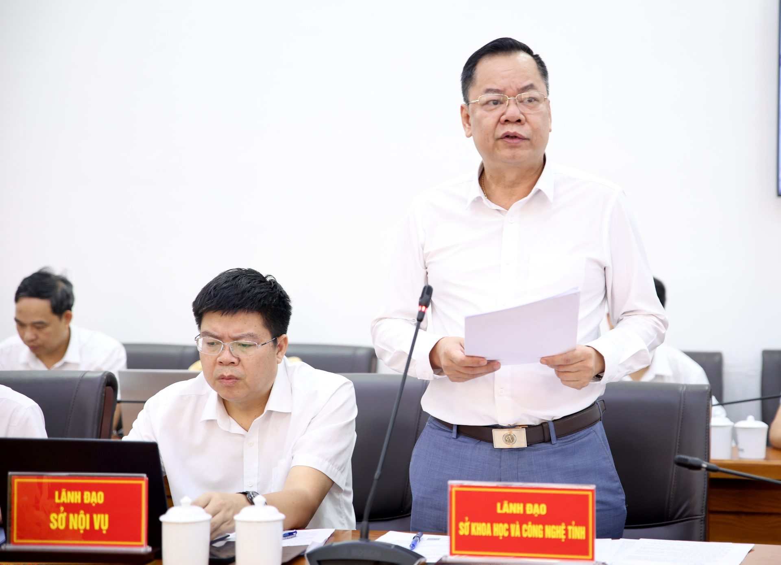
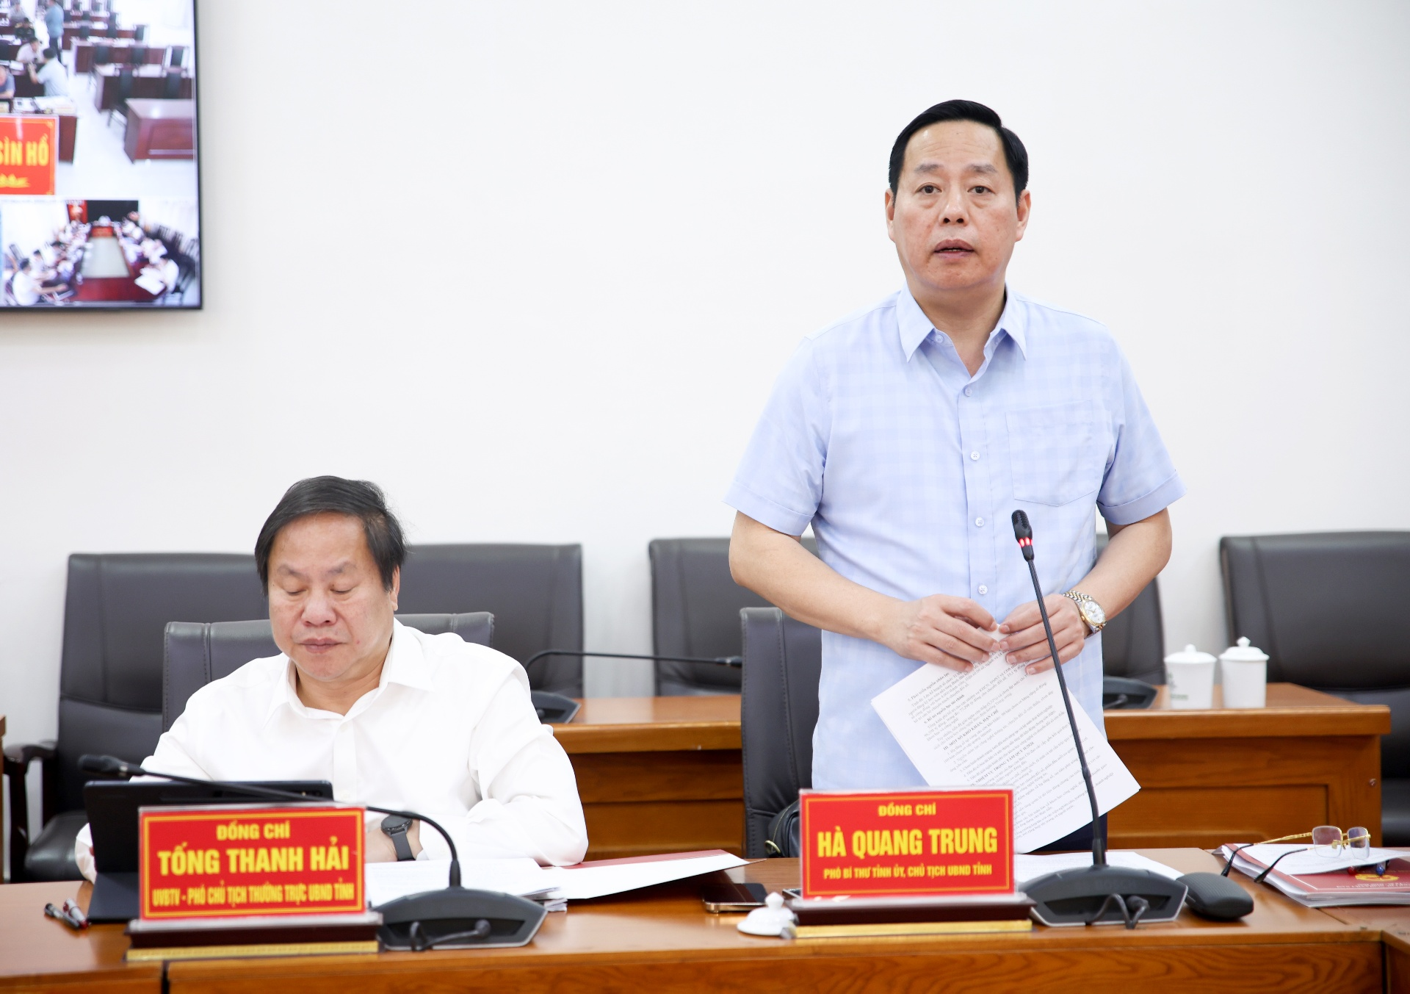
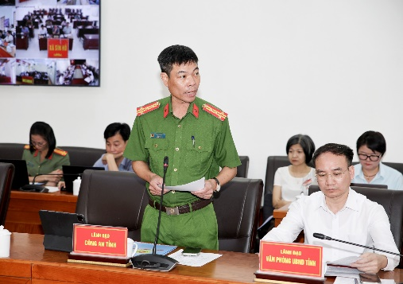
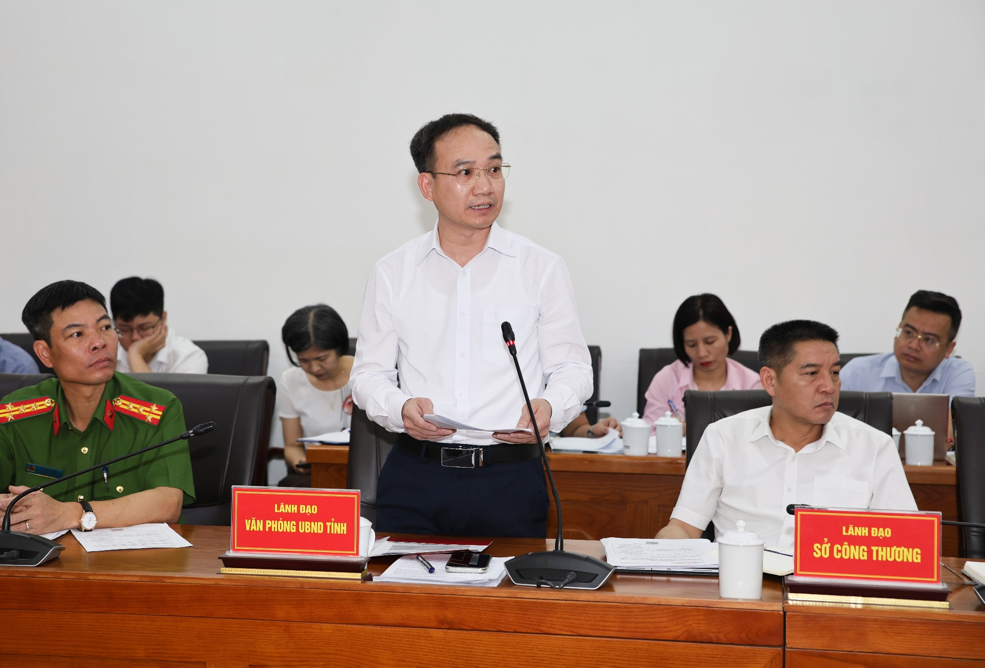
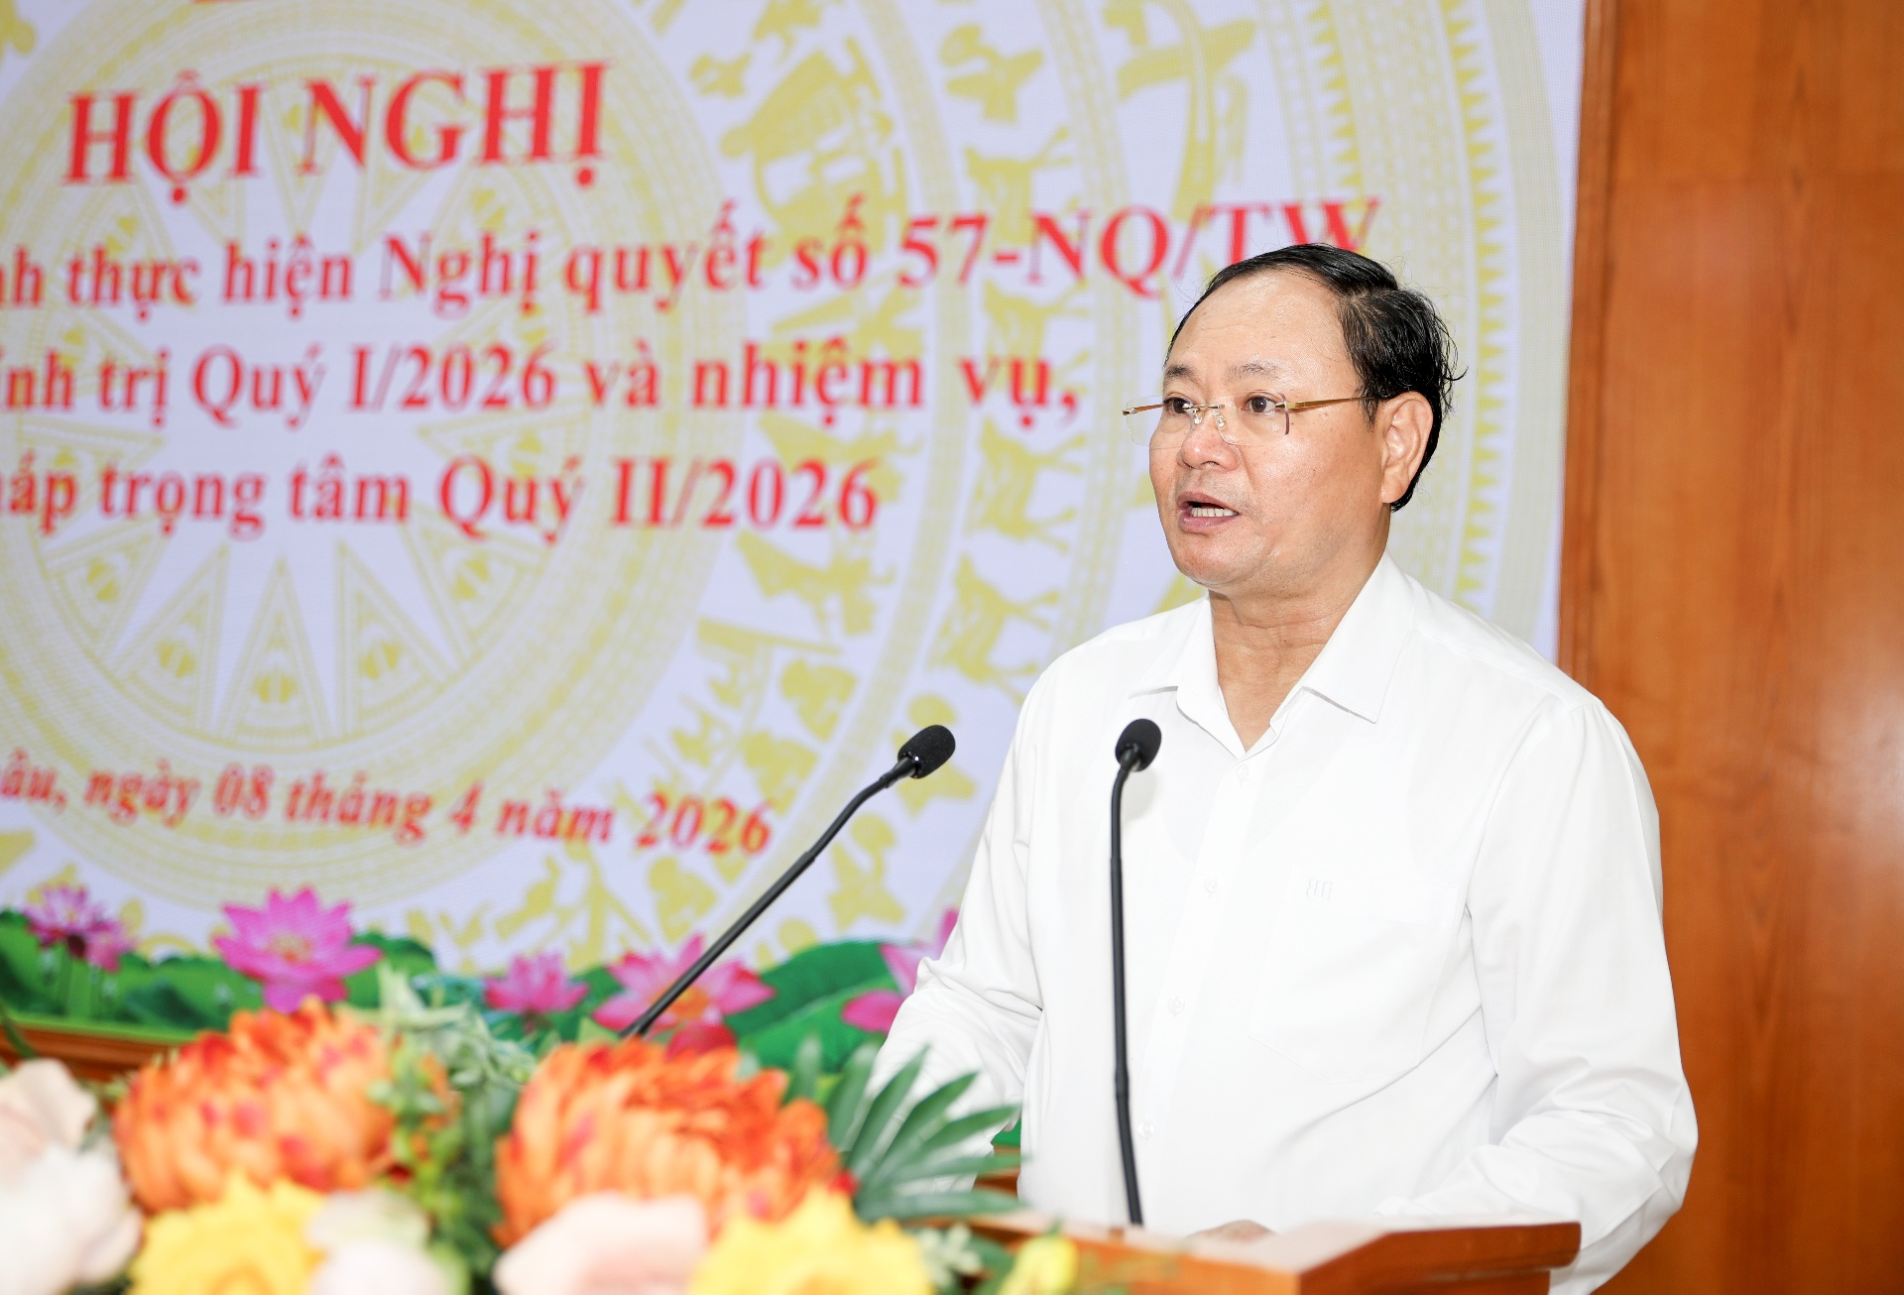
BẢN TIN ĐIỆN TỬ
trường điện tử. Cơ sở dữ liệu tổ chức đảng, đảng viên hoàn thành chuẩn hoá 100% bảo đảm "đúng, đủ, sạch, sống, thống nhất, dùng chung". Tỷ lệ hồ sơ trực tuyến đạt 93,87%, Tỷ lệ số hóa hồ sơ, kết quả giải quyết thủ tục hành chính đạt 94,06%. 100% thủ tục hành chính liên quan đến doanh nghiệp được thực hiện trực tuyến, thông suốt, liền mạch. Toàn tỉnh duy trì 656 tổ công nghệ số cộng đồng thôn/bản/tổ dân phố với hơn 4.000 thành viên.
Lãnh đạo Sở Khoa học và Công nghệ báo cáo tình hình triển khai thực hiện Nghị quyết số 57 của Bộ Chính trị quý I, nhiệm vụ trọng tâm quý II/2026.
Đồng chí Hà Quang Trung - Phó Bí thư Tỉnh ủy, Chủ tịch UBND tỉnh, Phó Trưởng Ban Thường trực BCĐ tỉnh thực hiện Nghị quyết số 57 của Bộ Chính trị phát biểu tại hội nghị.
Lãnh đạo Công an tỉnh phát biểu tham luận tại hội nghị.
Lãnh đạo Văn phòng UBND tỉnh phát biểu tham luận tại hội nghị.
Trong quý II/2026, BCĐ tỉnh, xã, phường tiếp tục đẩy mạnh công tác thông tin, tuyên truyền về kết quả triển khai thực hiện Nghị quyết số 57-NQ/TW; kịp thời biểu dương các điển hình tiên tiến, mô hình hiệu quả. Rà soát các cơ chế, chính sách, quy định, quy trình nội bộ có liên quan đến phát triển KHCN, ĐMST, CĐS ở cấp tỉnh và cấp xã. Tổ chức các chương trình đào tạo, bồi dưỡng kiến thức về KHCN, ĐMST, CĐS kỹ năng số cho cán bộ, công chức, viên chức, người lao động và nhân dân; tập trung khắc phục các điểm nghẽn về hạ tầng số…
Tham luận tại hội nghị, các đại biểu tập trung vào các vấn đề: đảm bảo an ninh mạng, an ninh dữ liệu trong hệ thống chính trị; kết quả thực hiện các dịch vụ hành chính công trên địa bàn tỉnh; đảm bảo nguồn kinh phí cho phát triển KHCN, ĐMST, CĐS; công tác phối hợp với các nhà mạng trong việc triển khai các giải pháp xóa vùng lõm sóng; triển khai các mô hình, sáng kiến về ĐMST, CĐS; triển khai ứng dụng “Sổ tay đảng viên điện tử”…
Đồng chí Lê Minh Ngân - Ủy viên Ban Chấp hành Trung ương Đảng, Bí thư Tỉnh ủy, Chủ tịch HĐND tỉnh, Trưởng BCĐ tỉnh thực hiện Nghị quyết số 57 của Bộ chính trị phát biểu kết luận hội nghị.

Slide 27
BẢN TIN ĐIỆN TỬ
Kết luận hội nghị, đồng chí Lê Minh Ngân - Ủy viên Ban Chấp hành Trung ương Đảng, Bí thư Tỉnh ủy, Chủ tịch HĐND tỉnh, Trưởng BCĐ tỉnh thực hiện Nghị quyết số 57 của Bộ chính trị nhấn mạnh: tỉnh Lai Châu đứng thứ 4 trong số 58 bộ ngành, địa phương của cả nước về tỷ lệ xử lý văn bản đến - đi trên môi trường điện tử; đứng thứ 7 trong 38 tỉnh, thành ủy trực thuộc Trung ương về tiến độ chuẩn hóa dữ liệu đảng viên toàn quốc. Những kết quả trên bước đầu góp phần nâng cao hiệu quả quản trị, cải thiện chất lượng phục vụ người dân và doanh nghiệp; đóng góp tích cực vào phát triển kinh tế - xã hội của tỉnh, với tốc độ tăng trưởng GRDP quý I/2026 đạt 9,6%, xếp thứ 9 cả nước và xếp thứ 2/9 tỉnh vùng Trung du và miền núi phía Bắc.
Để giải quyết dứt điểm những khó khăn, thách thức thực tiễn đang đặt ra, đưa KHCN, ĐMST, CĐS trở thành động lực chủ yếu của mô hình tăng trưởng mới, BCĐ tỉnh yêu cầu các cấp, các ngành quán triệt sâu sắc, hành động quyết liệt, chuyển mạnh hơn nữa từ “triển khai nhiệm vụ” sang “tạo ra kết quả thực chất, đo lường được”; từ cách làm phân tán, dàn trải sang tập trung nguồn lực để giải quyết các bài toán có ý nghĩa chiến lược. Ban Tuyên giáo và Dân vận Tỉnh ủy tiếp tục định hướng, chỉ đạo các cơ quan báo chí, truyền thông đẩy mạnh tuyên truyền, nâng cao nhận thức về thực hiện Nghị quyết số 57-NQ/TW; kịp thời biểu dương những điển hình tiên tiến, cách làm hay, sáng tạo để nhân rộng.
Các đảng ủy trực thuộc tập trung lãnh đạo, chỉ đạo triển khai theo chức năng, nhiệm vụ được giao; rà soát, sửa đổi, bổ sung và thực hiện quyết liệt các nhiệm vụ đề ra; khẩn trương hoàn thành các nhiệm vụ cấp bách của quý II/2026, đảm bảo không có nhiệm vụ chậm tiến độ; thực hiện đồng bộ các giải pháp tháo gỡ điểm nghẽn cốt lõi đã chỉ ra theo phương châm “chỉ đạo quyết liệt và theo đến cùng”. Tập trung phát triển hạ tầng số, nền tảng số dùng chung; chú trọng phát triển nguồn nhân lực chuyển đổi số trong các cơ quan, đơn vị.
Đảng ủy UBND tỉnh lãnh đạo UBND tỉnh tập trung chỉ đạo xây dựng và triển khai các Đề án đô thị thông minh. Triển khai một số khu công nghiệp công nghệ số, khu công nghiệp công nghệ thông tin tập trung theo Quy hoạch hạ tầng thông tin và truyền thông thời kỳ 2021 - 2030, tầm nhìn đến năm 2050. Chủ động rà soát, tham mưu cấp có thẩm quyền điều chỉnh, bổ sung những cơ chế, chính sách chưa được giải quyết. Hoàn thiện các tiêu chuẩn, quy chuẩn, hướng dẫn kỹ thuật cho chuyển đổi số và phát triển KHCN, ĐMST, phục vụ phát triển kinh tế xã hội. Chỉ đạo các cơ quan, đơn vị huy động mọi nguồn lực để khắc phục ngay những lỗ hổng bảo mật trong các hệ thống thông tin. Nâng cấp đường truyền Internet, bảo đảm ổn định, đặc biệt tại các địa bàn vùng sâu, vùng biên giới…
Công an tỉnh tham mưu cho tỉnh hoàn thành và đưa vào khai thác hiệu quả các cơ sở dữ liệu quốc gia; các cơ sở dữ liệu dùng chung theo danh mục đã ban hành của bộ, ngành và của tỉnh để phát triển kinh tế - xã hội. Bảo đảm dữ liệu được cập nhật theo phương châm “đúng, đủ, sạch, sống, liên thông”, làm cơ sở kết nối, chia sẻ và tái sử dụng dữ liệu.
Ban Tổ chức Tỉnh ủy và Đảng ủy UBND tỉnh tham mưu sắp xếp, bố trí cán bộ chuyên trách công nghệ thông tin, chuyển đổi số phù hợp với khối lượng công việc của các xã, phường…
Tác giả: Đinh Đông – Anh Sơn, nguồn: https://baolaichau.vn/

Slide 28
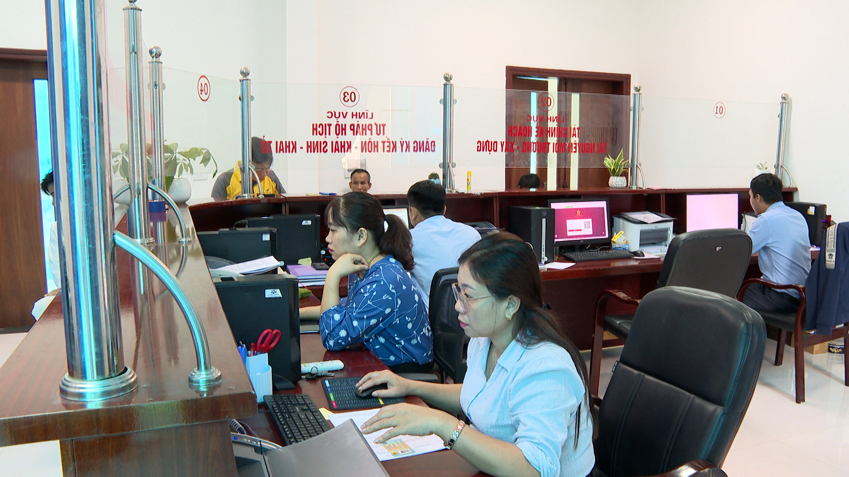
BẢN TIN ĐIỆN TỬ
Đổi mới phục vụ nhân dân
Trung tâm Phục vụ hành chính công (PVHCC) xã Nậm Hàng luôn lấy sự hài lòng của người dân làm thước đo chất lượng phục vụ. Đội ngũ cán bộ, công chức của trung tâm nỗ lực không ngừng, tạo dựng niềm tin của nhân dân từ những việc làm thiết thực nhất.
Trung tâm PVHCC xã Nậm Hàng, có không gian làm việc khoa học và thái độ đón tiếp niềm nở của đội ngũ cán bộ công chức. Xã Nậm Hàng xác định việc nâng cao hiệu quả giải quyết thủ tục hành chính là nhiệm vụ chuyên môn, cũng là đạo đức công vụ. Đội ngũ công chức tại trung tâm luôn có thái độ cầu thị, hướng dẫn cụ thể, rõ ràng cho công dân. Bà con đến giải quyết thủ tục hành chính không còn lúng túng trước các biểu mẫu phức tạp hay phải đi lại nhiều lần do thiếu hồ sơ. Mọi quy trình được niêm yết công khai, minh bạch, giúp nhân dân dễ dàng tiếp cận, giám sát.
Đồng chí Hà Thị Thanh Mai - Quyền Giám đốc Trung tâm PVHCC xã Nậm Hàng chia sẻ: Để nâng cao chất lượng phục vụ nhân dân, trung tâm quán triệt đến từng công chức về tinh thần trách nhiệm và quy tắc ứng xử.
Công chức Trung tâm Phục vụ hành chính công xã Nậm Hàng tận tuỵ với công việc.
Việc tiếp nhận, kiểm tra và giải thích quy định phải được thực hiện đầy đủ ngay từ đầu để hạn chế tối đa việc đi lại cho công dân, đặc biệt đối với người dân ở những bản vùng sâu, vùng xa.
Hiệu quả của sự tận tâm được thể hiện cụ thể qua kết quả giải quyết hồ sơ, từ tháng 7/2025 đến nay, trung tâm tiếp nhận, giải quyết 1.675 hồ sơ. Điều đáng chú ý là tỷ lệ hồ sơ được giải quyết trực tuyến chiếm 95,8% với 1.606 hồ sơ, trong khi hồ sơ trực tiếp chỉ còn 69 hồ sơ (4,1%). Đặc biệt, tỷ lệ giải quyết hồ sơ trước hạn và đúng hạn tại Nậm Hàng đạt mức tuyệt đối 100%. Trong đó, hồ sơ giải quyết trước hạn chiếm ưu thế tuyệt đối với 1.659 hồ sơ (đạt 99,04%) và chỉ có 16 hồ sơ (0,96%) giải quyết đúng hạn. Không có hồ sơ bị tồn đọng hay quá hạn.
Bên cạnh đó, công tác chuyển đổi số cũng ghi nhận nhiều bước tiến vượt bậc: Tỷ lệ thanh toán trực tuyến đạt 97,5%; tỷ lệ số hóa hồ sơ đạt 100%. Lĩnh vực tư pháp - hộ tịch với các thủ tục như: đăng ký khai sinh, khai tử, kết hôn, chứng thực... được xử lý kịp thời. Nhờ ứng dụng công nghệ thông tin và tinh thần làm việc không kể giờ nghỉ nên cán bộ phụ trách lĩnh vực này luôn hoàn thành xuất sắc nhiệm vụ, không để xảy ra sai sót hay chậm trễ.
Một trong những dấu ấn đậm nét nhất của xã Nậm Hàng chính là mô hình giải quyết hồ sơ lưu động. Nhận thấy địa hình xã rộng, nhiều bản vùng cao đi lại khó khăn, Trung tâm tham mưu UBND xã ban hành kế hoạch đưa cán bộ xuống các bản, tổ dân phố hỗ trợ bà con. Cán bộ hành chính mang máy tính, máy quét hồ sơ đến nhà văn hóa bản làm thủ tục giúp người dân tiết kiệm thời gian, công sức. Đây cũng là cơ hội để chính quyền gần dân hơn, lắng nghe tâm tư, nguyện vọng của nhân dân. Chị Cà Thị Hưởng (tổ dân phố Nậm Hàng) phấn khởi cho biết: “Bây giờ, người dân đi làm giấy tờ ở xã đơn giản lắm. Cán bộ hướng dẫn tận tình, vui vẻ. Nhiều thủ tục còn được làm trên điện thoại nên rất nhanh. Chúng tôi hài lòng và tin tưởng vào cán bộ Trung tâm PVHCC của xã”.

Slide 29
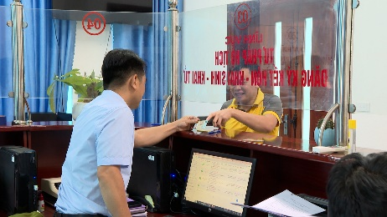
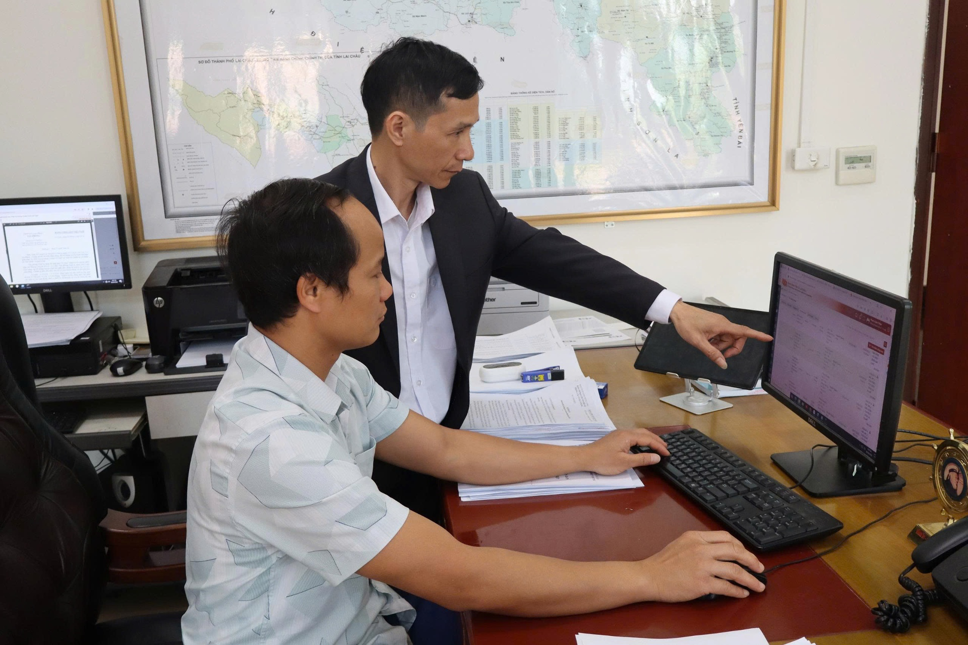
BẢN TIN ĐIỆN TỬ
Dù đạt được những kết quả bước đầu nhưng với xã Nậm Hàng, cải cách hành chính là hành trình dài không có điểm dừng. Thời gian tới, Trung tâm PVHCC xã tiếp tục xây dựng phong cách làm việc chuyên nghiệp, chuẩn mực và lấy sự hài lòng của tổ chức, công dân làm gốc. Giữ vững kỷ cương, duy trì tuyệt đối tỷ lệ hồ sơ đúng và trước hạn, kiên quyết không để phát sinh hồ sơ quá hạn. Đột phá công nghệ, đẩy mạnh hơn nữa ứng dụng công nghệ thông tin, tuyên truyền và hướng dẫn để 100% người dân tiếp cận và sử dụng dịch vụ công trực tuyến thành thạo. Chú trọng công tác lưu trữ hồ sơ, văn bản khoa học, đảm bảo tra cứu nhanh chóng, thuận tiện. Xã khuyến khích cán bộ, công chức xây dựng các sáng kiến mới, trong đó chủ
... hướng dẫn nhân dân giải quyết các thủ tục hành chính.
động tham mưu các giải pháp đột phá nhằm rút ngắn thời gian giải quyết thủ tục, giảm bớt thành phần hồ sơ không cần thiết. Tiếp tục duy trì và mở rộng mô hình giải quyết hồ sơ lưu động, ưu tiên các bản vùng sâu, vùng xa, đặc biệt khó khăn của xã.
Sự tận tâm, trách nhiệm của đội ngũ cán bộ, công chức Trung tâm PVHCC xã Nậm Hàng không chỉ góp phần thúc đẩy phát triển kinh tế - xã hội địa phương mà còn củng cố vững chắc niềm tin của nhân dân vào sự điều hành của chính quyền. Đây là tiền đề quan trọng để Nậm Hàng tiếp tục vững bước trên con đường hiện đại hóa nền hành chính công trong giai đoạn mới.
Tác giả: Quang Kha – Hoàng Nam, nguồn: https://baolaichau.vn/
Chuyển đổi số trong các cơ quan Đảng
Chuyển đổi số (CĐS) đang trở thành yêu cầu khách quan và nhiệm vụ trọng tâm trong công tác xây dựng Đảng hiện nay. Bám sát các chủ trương, định hướng của Trung ương, Văn phòng Tỉnh ủy tham mưu, tổ chức triển khai đồng bộ nhiều giải pháp, góp phần nâng cao chất lượng công tác lãnh đạo, chỉ đạo, điều hành của cấp ủy các cấp.
Văn phòng Tỉnh ủy đã tham mưu Ban Thường vụ Tỉnh ủy triển khai sâu rộng các nghị quyết, đề án của Trung ương về phát triển khoa học, công nghệ, đổi mới sáng tạo và CĐS tới toàn thể cán bộ, đảng viên, công chức, viên chức từ tỉnh đến cơ sở. Hình thức tuyên truyền đa dạng, linh hoạt, phù hợp điều kiện thực tiễn của địa phương. Công tác lãnh đạo, chỉ đạo xây dựng và tổ chức thực hiện kế hoạch CĐS trong các cơ quan đảng được triển khai quyết liệt. Văn phòng Tỉnh ủy tham mưu ban hành hơn 40 văn bản lãnh đạo, chỉ đạo liên quan trực tiếp đến CĐS. Các mục tiêu, nhiệm vụ được xác định cụ thể theo từng giai đoạn, từng lĩnh vực, gắn với trách nhiệm của cấp ủy và người đứng đầu. Hệ thống ban chỉ đạo về phát triển khoa học, công nghệ, đổi mới sáng tạo và CĐS được thành lập đến cấp xã.
Lãnh đạo, cán bộ Phòng Chuyển đổi số - Cơ yếu (Văn phòng Tỉnh ủy) trao đổi, xử lý công việc trên hệ thống điều hành tác nghiệp các cơ quan Đảng.

Slide 30
BẢN TIN ĐIỆN TỬ
Đồng chí Nguyễn Quang Khải - Phó Chánh Văn phòng Tỉnh ủy cho biết: Trong thực hiện các nhiệm vụ Trung ương giao về công tác CĐS, tỉnh Lai Châu đã đạt nhiều kết quả quan trọng. Trong đó, hạ tầng số tiếp tục được quan tâm đầu tư. Hệ thống đường truyền số liệu chuyên dùng được kết nối đến 176 đầu mối, bảo đảm phục vụ gửi nhận văn bản, trong đó có văn bản mật. Trang thiết bị công nghệ thông tin được tăng cường. Hơn 2.000 thiết bị ký số, mã hóa đã được cấp phát. Tỷ lệ cán bộ, công chức, viên chức có thiết bị ký số đạt 87,5%. Tỷ lệ ký số, phát hành văn bản điện tử đạt 89,1%, thuộc nhóm các địa phương có kết quả cao trong toàn quốc. Công tác quản lý, thu hồi thiết bị được thực hiện chặt chẽ.
Việc tiếp nhận và đưa vào vận hành các nền tảng số do Trung ương chuyển giao đã được Văn phòng Tỉnh ủy triển khai kịp thời, đồng bộ trong toàn hệ thống. Qua đó, tạo nền tảng quan trọng nâng cao hiệu quả công tác lãnh đạo, chỉ đạo. Hệ thống thông tin điều hành, tác nghiệp dùng chung được sử dụng tại các ban đảng cấp tỉnh và toàn bộ đảng ủy xã, phường, phục vụ trực tiếp hoạt động điều hành. Phần mềm sổ tay đảng viên góp phần đổi mới nội dung, phương thức sinh hoạt chi bộ. Các ứng dụng phục vụ kiểm tra, giám sát, quản lý đơn thư, quản lý cán bộ, thi đua, khen thưởng được triển khai thống nhất. Tỉnh đã hoàn thành số hóa toàn bộ hồ sơ, tài liệu của các huyện ủy, thành ủy hình thành trước năm 2024, đạt 51% tổng khối lượng cần số hóa, vượt chỉ tiêu Trung ương giao; hơn 1,29 triệu trang tài liệu được quản lý tập trung trên phần mềm; góp phần đưa công tác quản trị dữ liệu từng bước đi vào nền nếp. Trong năm 2025, tỉnh đã tổ chức 12 lớp tập huấn, bồi dưỡng chuyên đề với hàng nghìn lượt cán bộ, đảng viên tham gia, qua đó nâng cao kiến thức và kỹ năng số phục vụ công tác.
Từ sau khi thực hiện sáp nhập đơn vị hành chính, 100% văn bản chỉ đạo, nghị quyết của cấp ủy được xã Hua Bum ban hành, xử lý trên phần mềm quản lý văn bản điện tử. Các văn bản điều hành đã được ký số, bảo đảm tính kịp thời, chính xác trong chỉ đạo, điều hành. Các hồ sơ thủ tục hành chính đã được thực hiện trực tuyến mức độ 3, 4; tỷ lệ số hóa hồ sơ đạt trên 80%.
Theo đồng chí Lê Văn Thắng - Trưởng Ban Xây dựng Đảng xã cho biết: Chúng tôi xác định CĐS là giải pháp quan trọng nhằm nâng cao hiệu quả công việc. Ban tập trung đẩy mạnh ứng dụng các phần mềm trong xử lý, điều hành và quản lý văn bản. Việc thực hiện trên môi trường điện tử giúp chúng tôi rút ngắn thời gian giải quyết công việc, bảo đảm tính chính xác, minh bạch.
Năm 2026 được xác định là năm tăng tốc thực hiện các mục tiêu CĐS trong các cơ quan đảng. Hạ tầng số tiếp tục được quan tâm hoàn thiện, phấn đấu bảo đảm 100% cán bộ, công chức, viên chức trong hệ thống chính trị có chữ ký số phục vụ công việc; trang thiết bị công nghệ thông tin được bổ sung theo kế hoạch; kết nối đường truyền chuyên dùng được duy trì ổn định. Các ứng dụng số theo định hướng của Trung ương sẽ được triển khai đồng bộ, nhiều hệ thống mới được đưa vào vận hành nhằm phục vụ quản lý tài chính, tài sản, theo dõi nhiệm vụ, phân tích dữ liệu tổng hợp và hỗ trợ các lĩnh vực công tác xây dựng Đảng; việc ứng dụng trí tuệ nhân tạo trong tra cứu, xử lý thông tin được quan tâm thúc đẩy.
Anh Phạm Xuân Thám - Quyền Trưởng Phòng Chuyển đổi số - Cơ yếu (Văn phòng Tỉnh ủy) chia sẻ: Thời gian qua, chúng tôi tập

Slide 31
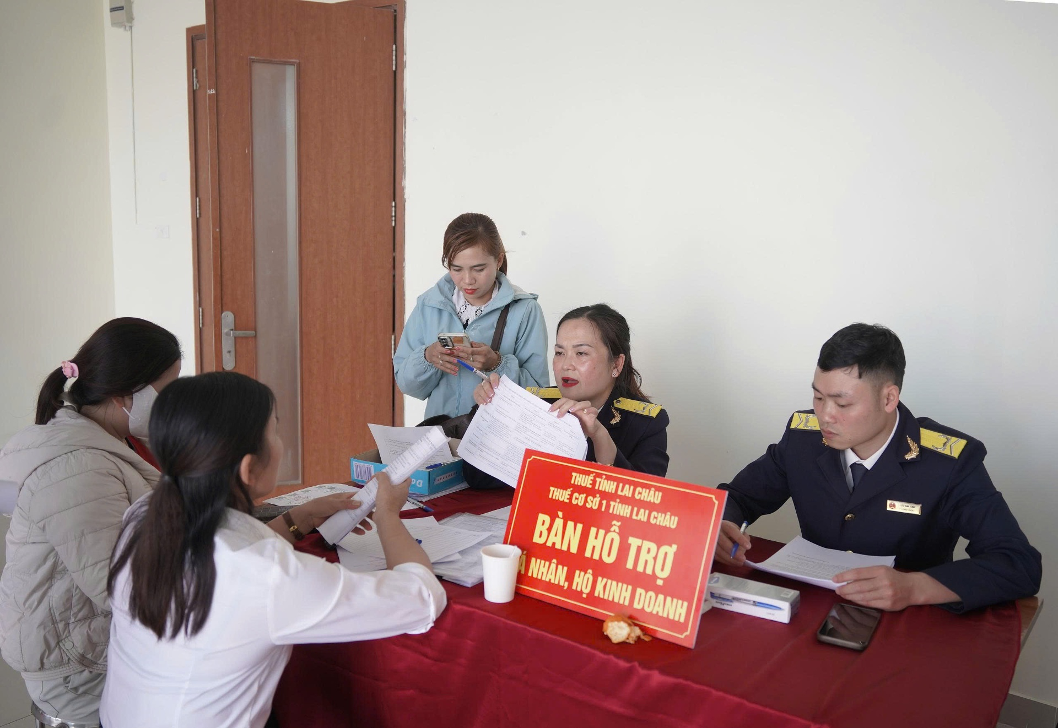
BẢN TIN ĐIỆN TỬ
trung tham mưu triển khai đồng bộ các giải pháp nhằm nâng cao hiệu quả ứng dụng công nghệ số trong hoạt động của các cơ quan đảng. Trọng tâm là hoàn thiện hạ tầng kỹ thuật, đẩy mạnh số hóa tài liệu, nâng cao chất lượng dữ liệu và bảo đảm an toàn, an ninh thông tin. Tăng cường hướng dẫn, hỗ trợ cán bộ cơ sở trong quá trình sử dụng các nền tảng, phần mềm, góp phần nâng cao hiệu quả xử lý công việc trên môi trường điện tử. Thời gian tới, phòng tiếp tục rà soát, khắc phục những khó khăn, vướng mắc, bảo đảm các hệ thống vận hành ổn định, phục vụ tốt yêu cầu lãnh đạo, chỉ đạo của cấp ủy các cấp.
Với quyết tâm cao, sự lãnh đạo chặt chẽ của Tỉnh ủy và vai trò tham mưu chủ động của Văn phòng Tỉnh ủy, CĐS trong các cơ quan đảng tỉnh đang từng bước đi vào thực chất, tạo nền tảng quan trọng nhằm nâng cao năng lực lãnh đạo và sức chiến đấu của tổ chức đảng, đáp ứng yêu cầu nhiệm vụ trong giai đoạn mới.
Tác giả: Bạch Dương – Lù Hùng, nguồn: https://baolaichau.vn/
Minh bạch - công bằng - hiện đại hóa quản lý thuế
Từ ngày 5/3/2026, Chính phủ ban hành Nghị định 68/2026/NĐ-CP quy định chính sách thuế và quản lý thuế đối với hộ kinh doanh, cá nhân kinh doanh được ban hành, đây là “cuộc cải cách” trong công tác quản lý thuế. Bởi, bỏ thuế khoán không chỉ thay đổi phương thức thu thuế, mà còn đặt ra yêu cầu mới về minh bạch, công bằng và hiện đại hóa. Đối với Lai Châu, hộ kinh doanh nhỏ lẻ, phân tán, điều kiện hạ tầng và trình độ tiếp cận công nghệ còn hạn chế, đòi hỏi cách làm linh hoạt để chính sách thực sự phát huy hiệu quả.
Theo tinh thần của Nghị định 68/2026/NĐ-CP, hộ kinh doanh có doanh thu từ 500 triệu đồng/năm trở xuống không phải nộp thuế nhưng vẫn phải kê khai; trên 500 triệu đồng thực hiện nghĩa vụ thuế theo tỷ lệ trên doanh thu; với các hộ quy mô lớn sẽ từng bước áp dụng phương pháp tính thuế theo thu nhập. Đồng thời, việc sử dụng hóa đơn, tài khoản ngân hàng được yêu cầu bắt buộc, hướng tới số hóa toàn diện hoạt động kinh doanh. Những quy định này nhằm đạt mục tiêu: minh bạch - công bằng - hiện đại hóa quản lý thuế.
Trao đổi với phóng viên, ông Trần Mạnh Cường - Phó Trưởng Thuế tỉnh cho biết: Đặc thù của Lai Châu là địa bàn rộng, dân cư phân tán, nhiều hộ kinh doanh nhỏ lẻ, hoạt động chủ yếu bằng tiền mặt. Vì vậy, khi triển khai Nghị định 68/2026/NĐ-CP, chúng tôi xác định phải có cách làm phù hợp, không thể áp dụng máy móc. Quan điểm của ngành là lấy người nộp thuế làm trung tâm, vừa quản lý, vừa hỗ trợ để người dân hiểu
Tổ công tác của Thuế cơ sở 1 (Thuế tỉnh Lai Châu) tư vấn, hướng dẫn cá nhân, hộ kinh doanh về chính sách thuế.
và thực hiện được. Trước những khó khăn mang tính đặc thù, Thuế tỉnh xác định rõ các nhóm giải pháp trọng tâm, phù hợp.
Theo thống kê của cơ quan thuế, hiện nay trên địa bàn có khoảng 8.000 hộ, cá nhân kinh doanh. Rào cản về ngôn ngữ, trình độ tiếp cận công nghệ, hạ tầng viễn thông ở nhiều khu vực chưa ổn định, khiến việc tiếp cận chính sách mới gặp khó khăn. Anh Lò Văn Phương

Slide 32
BẢN TIN ĐIỆN TỬ
ở bản Nà Đong (xã Bản Lang) chia sẻ: Tôi mở cửa hàng sửa chữa xe máy, thu nhập dưới 500 triệu đồng nên không phải nộp thuế. Nhưng việc kê khai thế nào thì tôi chưa biết. Tôi chưa quen sổ sách, cũng chưa tiếp cận phần mềm nên khá lo lắng.
Cùng chung tâm lý đó, ông Trần Xuân Lễ (hộ kinh doanh tại bản Mé Gióng, xã Thu Lũm) cho biết: Gia đình tôi buôn bán nhiều mặt hàng, doanh thu có thể trên 500 triệu đồng mỗi năm. Ở vùng cao người dân quen dùng tiền mặt khi mua bán nên việc kiểm soát, kê khai gặp khó khăn. Cùng với đó, mạng internet chưa ổn định, trang thiết bị cũng còn thiếu.
Thực tiễn cho thấy, bước đầu triển khai, không chỉ người dân, cơ quan thuế cơ sở cũng đối mặt với không ít thách thức. Ông Trần Đăng Huy - Trưởng Thuế cơ sở IV (Thuế tỉnh) cho biết: Đơn vị thực hiện nhiệm vụ thu ngân sách trên địa bàn 11 xã, có khoảng 980 hộ kinh doanh, chủ yếu quy mô nhỏ lẻ, phân tán, giao dịch bằng tiền mặt. Khoảng cách địa lý xa, rào cản ngôn ngữ khiến việc tiếp cận chính sách gặp nhiều khó khăn, việc xác định doanh thu thực tế cũng không đơn giản. Trong đó có nhiều xã đặc biệt khó khăn như: Tà Tổng, Pa Ủ, Thu Lũm, Mù Cả.
Thực hiện Nghị định 68/2026/NĐ-CP, Thuế tỉnh đã triển khai chương trình 60 ngày hỗ trợ người nộp thuế, đồng thời tiếp tục thực hiện chiến dịch cao điểm 15 ngày, tổ chức hội nghị đồng hành cùng hộ kinh doanh, trực tiếp đến từng hộ hướng dẫn cụ thể, từng bước giúp người dân thay đổi nhận thức, chủ động kê khai. Tuy nhiên, thách thức lớn nhất không nằm ở quy định, mà ở thay đổi tư duy - từ “ấn định” sang “tự khai, tự chịu trách nhiệm”, từ “quản lý thủ công” sang “quản lý số hóa”.
Một trong những giải pháp đang được Thuế tỉnh xác định ưu tiên hàng đầu là đổi mới toàn diện công tác tuyên truyền, đưa chính sách đến gần hơn với người dân. Từ tháng 11/2025 đến nay, đơn vị đã tổ chức 24 hội nghị tuyên truyền, phổ biến và đối thoại trực tiếp với hộ kinh doanh, tạo kênh trao đổi hai chiều, giúp người dân hiểu rõ và nắm chắc quy định mới. Thay vì chỉ dừng lại ở việc phổ biến văn bản, ngành Thuế chú trọng xây dựng các tài liệu trực quan, dễ hiểu, phù hợp với đặc thù đồng bào dân tộc thiểu số. Các buổi tuyên truyền được tổ chức linh hoạt tại thôn, bản, lồng ghép những ví dụ cụ thể, sát với hoạt động kinh doanh hằng ngày. Các tổ công tác lưu động được thành lập, trực tiếp xuống cơ sở, “cầm tay chỉ việc” hướng dẫn kê khai, cài đặt phần mềm, kịp thời tháo gỡ khó khăn cho từng hộ kinh doanh.
Ngành Thuế tỉnh cũng phối hợp chặt chẽ với các ngân hàng thương mại, tạo điều kiện để hộ kinh doanh mở tài khoản và tiếp cận các phương thức thanh toán không dùng tiền mặt. Chị Lương Thị Hường (quản lý cơ sở kinh doanh tại phường Tân Phong) chia sẻ: Được sự hướng dẫn của cán bộ ngành Thuế, tôi đã đăng ký tài khoản ngân hàng để phục vụ kinh doanh. Ban đầu cũng chưa quen, nhưng sau khi sử dụng thấy rất thuận tiện, dễ quản lý thu chi.
Để Nghị định 68/2026/NĐ-CP đi vào cuộc sống, không thể chỉ dựa vào nỗ lực của riêng ngành Thuế, mà đòi hỏi sự vào cuộc đồng bộ của cả hệ thống chính trị, các lực lượng liên quan và nâng cao hiệu quả tuyên truyền. Khi chính sách được “bản địa hóa”, phù hợp với

Slide 33
BẢN TIN ĐIỆN TỬ
điều kiện vùng cao, khi người dân hiểu, tin và chủ động thực hiện, mục tiêu minh bạch - công bằng - hiện đại mới thực sự trở thành hiện thực. Đây là nền tảng quan trọng để Lai Châu phấn đấu hoàn thành nhiệm vụ thu ngân sách năm 2026, với mục tiêu Trung ương giao 2.479 tỷ đồng, HĐND tỉnh giao 2.727 tỷ đồng, góp phần thúc đẩy phát triển kinh tế - xã hội bền vững.
Tác giả: Bùi Chiến – Hà Dũng – Đỗ Mạnh, nguồn: https://baolaichau.vn/

